Slide 1
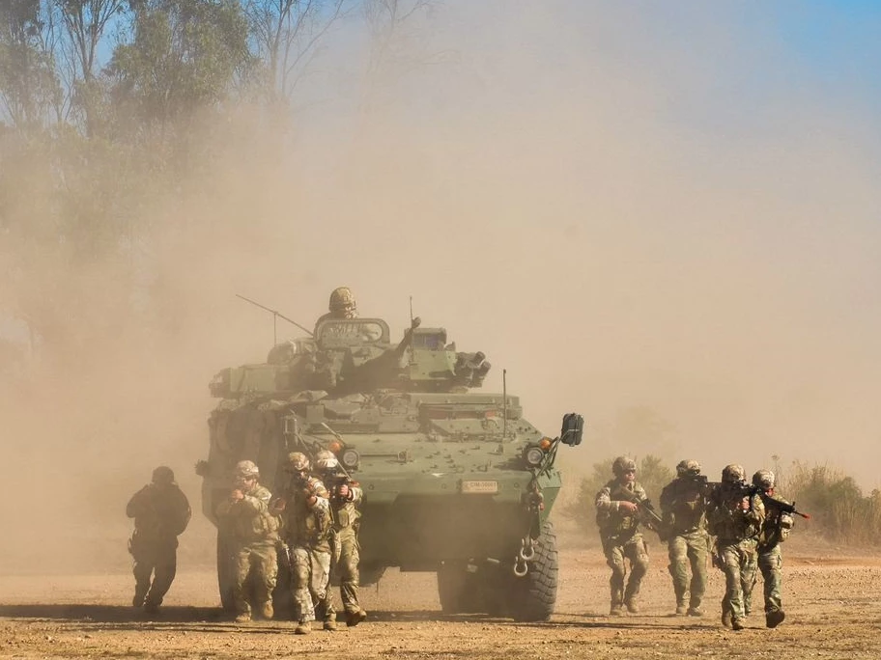
MÉTODO DE PLANIFICACIÓN: BAMCIS
CC IM F. VON DER WETH P.

Slide 2

¿Para qué planificamos?
Para alcanzar un objetivo, a través de un camino que nos permita emplear nuestros medios en la forma más eficiente posible.
Entendemos por camino al curso de acción.
Entendemos por medios, las capacidades que cuente disponibles en todas las funciones de combate para implementar el curso de acción.
Entendemos por objetivo a la misión.
Entendemos por eficiencia, evitar las fortalezas del enemigo golpeando sus vulnerabilidades.

Slide 3
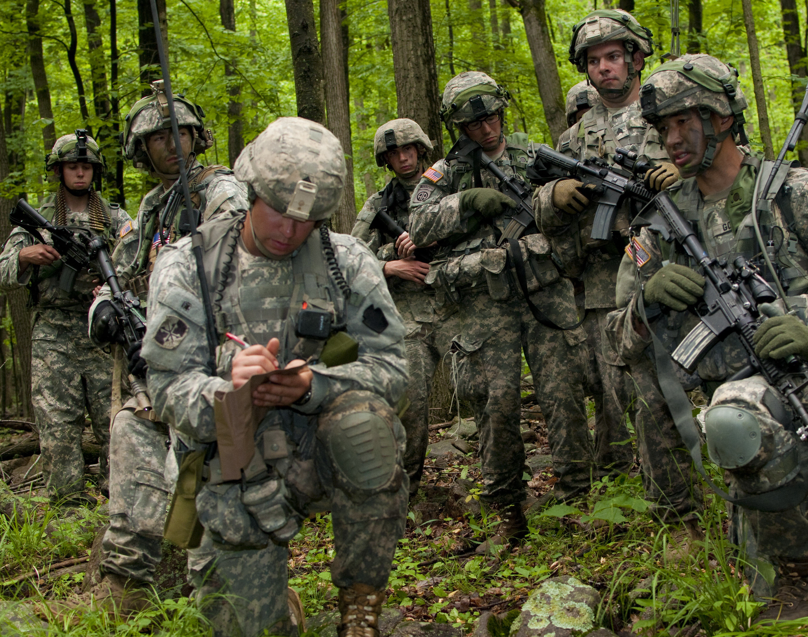
¿Qué es el proceso BAMCIS ?
Método de planificación para unidades ejecutoras.
Para nuestra realidad, de compañía hacia abajo.

Slide 4

¿Qué ventaja nos aporta este modelo?
Simple y fácil
Se ejecuta en forma paralela a la acción
Otorga tiempo para que todo el equipo pueda iniciar sus procesos de planificación en forma paralela.
Enfoca la planificación a las vulnerabilidades del enemigo
Fácil de entrenar

Slide 5
¿Qué significa BAMCIS?
(B) Iniciar planificación.
(A) Preparar reconocimientos.
(M) Ejecutar reconocimiento.
(C) Completar el Plan
(I) Impartir orden
(S) Supervisar: ¡FOCO EN EL PLAN, NO LAS PERSONAS!

Slide 6

Paso 1: Iniciar la planificación ¡Paso más importante!

Slide 7
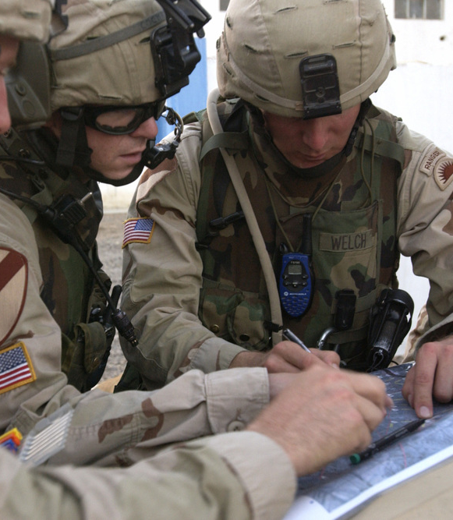
1: ORIENTACIÓN
En que condición estamos, a donde queremos llegar, que desafíos tenemos para alcanzar el objetivo.
Sea breve y simple: en este nivel a nadie le importa que día de la guerra se vive, ni que esta haciendo el escalón político, ni el conductor estratégico, ni los objetivos de teatro.
Lo que importa es: que esta pasando con mis dos escalones de mando (entendimiento mutuo).
Un ejemplo:
Unidades de reconocimiento han detectado puesto de mando y unidad logística de la división enemiga en cercanías de xxxx.
BAE neutralizara ambos objetivos mediante el empleo de sus dos batallones, con el propósito de degradar capacidad C2 y LOG enemiga en el AO.
Nuestro Batallón neutralizara puesto de mando enemigo con el propósito de degradar la capacidad de C2 enemiga en el AO. Para eso se organizará en 3 elementos. Un esfuerzo principal, una reserva y un esfuerzo de apoyo (SE1). Nosotros seremos el SE1.
Nuestra tarea será la de bloquear fuerzas enemigas que transiten por puente “alfa”, con el propósito de impedir que fuerzas enemigas intercepten al esfuerzo principal.

Slide 8
M
E
T
T
T
C
Determinar que debo hace y analizar la situación en términos de fuerzas, espacio y tiempo
Misión
Enemigo
Terreno y clima
Tropas y fuegos
Tiempo, espacio y logística
Consideraciones civiles
2

Slide 9
Misión de mi superior, y del superior del superior. Lo importante es entender como nos integramos al plan general y como contribuimos a los propósitos de la organización.
Entiendo que la Brigada accionará simultáneamente sobre elementos críticos de la división enemiga, afectando su centro de gravedad indirectamente. OK .
Entiendo que el batallón va a neutralizar su elemento C2 principal generando condiciones para alcanzar la misión de la Brigada. OK.
Entiendo que yo voy a generar condiciones para el esfuerzo principal del Bn pueda neutralizar ese objetivo, bloqueando a todas las fuerzas que crucen el puente.
¿Cuál es mi misión?
Mi misión debe responder a 5 preguntas ¿Quién, Que, cuando, ¿dónde…?. Y lo más importante, ¿para qué?
La tarea puede cambiar, pero el propósito le da sentido a la tarea.
M
Compañía 211 bloquear fuerzas enemigas en cercanías de puente alfa a contar de 121900, con el propósito de impedir que fuerzas adversarias interfieran con maniobra del ME

Slide 10
M
E
T
T
T
C
Compañía 211 bloquear fuerzas enemigas en cercanías de puente alfa a contar de 121900, con el propósito de impedir que fuerzas adversarias interfieran con maniobra del ME
2

Slide 11
OFUEDA
E
+
DRAW-D

Slide 12
¿Qué es probable que el enemigo haga?
Muy Probable/Probable/Poco probable
¿Por qué?
Dada importancia de sistema C2 es muy probable que el enemigo
lo refuerce vía puente Alfa con al menos 1 Compañía de infantería,
atacando fuerzas propias, para luego establecer un perímetro
defensivo en el área.
¿A qué se parece esto?
E
Defender
Reforzar
Atacar
Retirar
Retardar

Slide 13
Otra forma
Muy Probable/Probable/Poco probable
¿Por qué? ¿Cuándo?
E
Defender
Reforzarse
Atacar
Retirarse
Retardar
Probable Explicación
Probable Explicación
Muy Probable Explicación
Poco probable Explicación
Poco probable Explicación

Slide 14
M
E
T
T
T
C
Compañía 211 bloquear fuerzas enemigas en cercanías de puente alfa a contar de 121900 hasta que que se ordene, con el propósito de impedir que fuerzas adversarias interfieran con maniobra del ME
OFUEDA + Compañía enemiga atacará fuerzas propias, vía puente alfa, para luego establecer un perímetro defensivo en el área.
2

Slide 15
Terreno y clima
T
AOPOA (IPB)+CLIMA
Si el clima es favorable, no es necesario hacer un informe meteorológico….
Visibilidad buena, temperaturas entre 14 y 20 °C condiciones climáticas no
afectan operaciones aéreas y terrestres propias. OK.

Slide 16
M
E
T
T
T
C
Compañía 211 bloquear fuerzas enemigas en cercanías de puente alfa a contar de 121900 hasta que que se ordene, con el propósito de impedir que fuerzas adversarias interfieran con maniobra del ME
OFUEDA+ Compañía enemiga atacará fuerzas propias, vía puente alfa, para luego establecer un perímetro defensivo en el área
2
AOPOA+ Visibilidad buena, temperaturas entre 14 y 20 °C condiciones climáticas no afectan operaciones aéreas y terrestres propias.

Slide 17
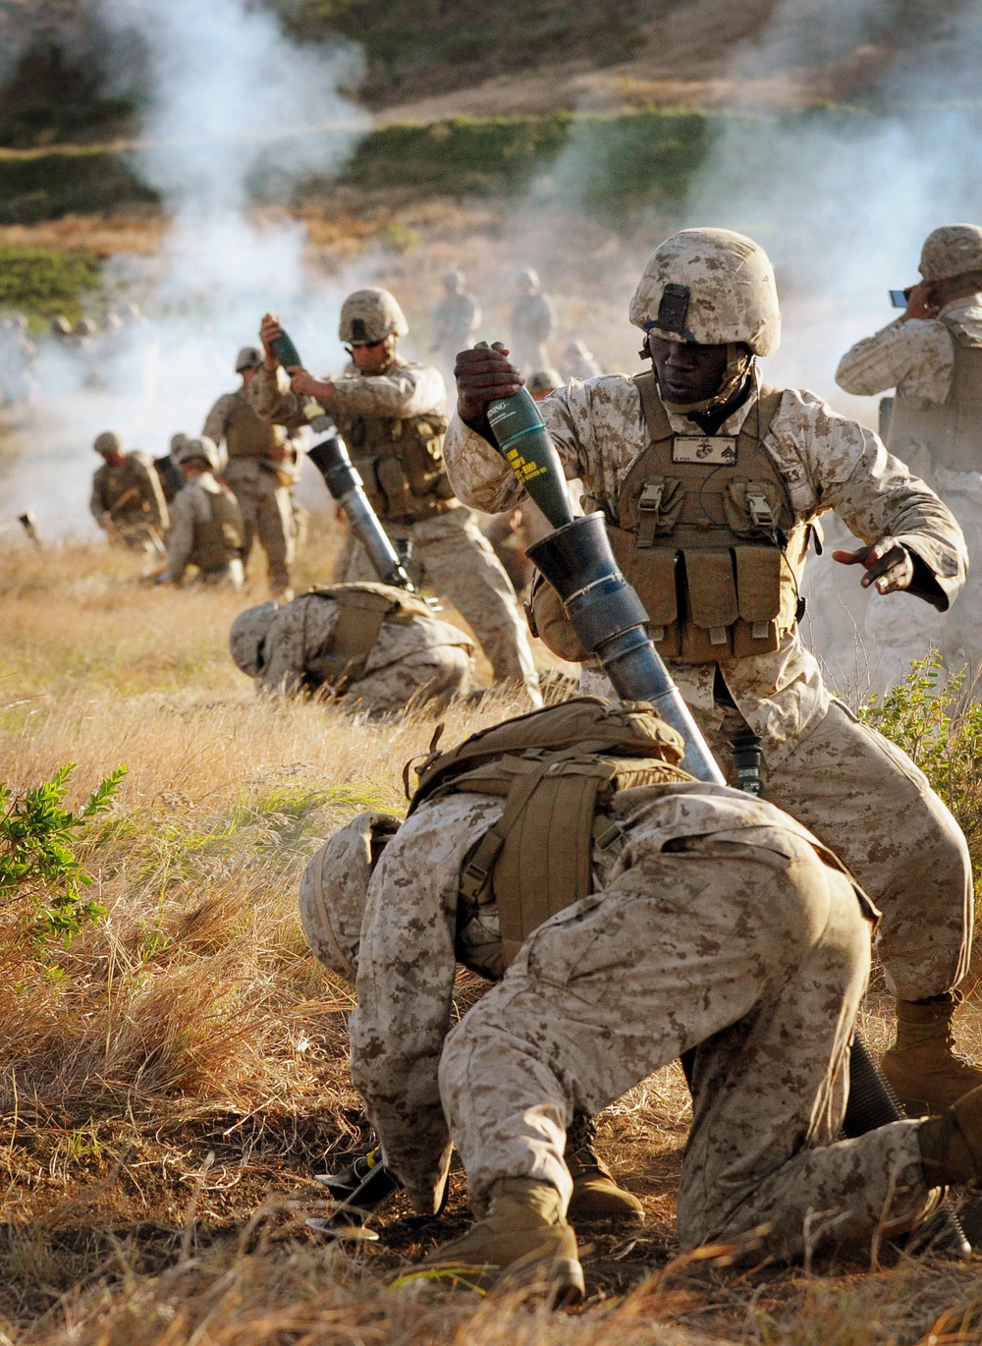
Tropas y Fuegos de apoyo disponible
¿Qué medios adicionales tengo para cumplir la misión?
T
¿Qué agencias de fuego hay disponibles, tengo prioridad de fuegos?

Slide 18
M
E
T
T
T
C
Compañía 211 bloquear fuerzas enemigas en cercanías de puente alfa a contar de 121900 hasta que que se ordene, con el propósito de impedir que fuerzas adversarias interfieran con maniobra del ME
OFUEDA+ Compañía enemiga atacará fuerzas propias, vía puente alfa, para luego establecer un perímetro defensivo en el área
2
AOPOA+ Visibilidad buena, temperaturas entre 14 y 20 °C condiciones climáticas no afectan operaciones aéreas y terrestres propias.
Asignaciones, Prioridad de fuegos.

Slide 19
Tiempo, espacio y logística
¿Cuándo tengo que iniciar la ejecución? No siempre es por horario, puede ser ante una condición
T
¿Tengo un área asignada? ¿Tengo que coordinar el tránsito por el área de operaciones de otra unidad?
¿Cómo está mi sostenimiento? Preocúpese de las 5 B:
Bandage: como voy a atender a mis heridos
Beans: como nos vamos a alimentar
Bullets: que vamos a llevar a la pelea
Badguys: que vamos a a hacer con los EPW
Batteries: alimentación de equipos

Slide 20
Tiempo, espacio y logística
¿Cuándo tengo que iniciar la ejecución? No siempre es por horario, puede ser ante una condición
Fecha/hora | Acción
1900 | Posición de bloqueo establecida
1800 | Ensayo (terreno reducido) (BAMCIS)
1745 | Impartición de la orden (BAMCIS)
1700 | Lideres toman contacto con RECON (BAMCIS)
1500 | Ingreso Área de reunión
1400 | Inicio movimiento desde posición de ocultamiento
1330 | Despliegue EQ RECON (BAMCIS)
1300 | Prueba de comunicaciones/ unidades con autosuficiencia 48 horas AB C1 y 5/ Entrega de PIR a Eq RECON (BAMCIS)
1000 | Impartición WARNORD (BAMCIS)
T

Slide 21
M
E
T
T
T
C
Compañía 211 bloquear fuerzas enemigas en cercanías de puente alfa a contar de 121900 hasta que que se ordene, con el propósito de impedir que fuerzas adversarias interfieran con maniobra del ME
OFUEDA+ Compañía enemiga atacará fuerzas propias, vía puente alfa, para luego establecer un perímetro defensivo en el área
2
AOPOA+ Visibilidad buena, temperaturas entre 14 y 20 °C condiciones climáticas no afectan operaciones aéreas y terrestres propias.
Asignaciones + Prioridad de fuegos.
AO + horario guía+ 5B

Slide 22
Consideraciones civiles
¿Cuál es la postura civil?
¿Evitar tomar contacto con civiles?
¿Podemos usar instalaciones logísticas civiles?
¿Cuándo un civil pasa a ser un adversario?
¿ Que vamos a hacer si hay hostilidad civil leve?
C

Slide 23
M
E
T
T
T
C
Compañía 211 bloquear fuerzas enemigas en cercanías de puente alfa a contar de 121900 hasta que que se ordene, con el propósito de impedir que fuerzas adversarias interfieran con maniobra del ME
OFUEDA+ Compañía enemiga atacará fuerzas propias, vía puente alfa, para luego establecer un perímetro defensivo en el área
2
AOPOA+ Visibilidad buena, temperaturas entre 14 y 20 °C condiciones climáticas no afectan operaciones aéreas y terrestres propias.
Asignaciones + Prioridad de fuegos.
AO + horario guía+ 4B
Cual es la situación

Slide 24
M
E
T
T
T
C
OK

Slide 25
Con este paso ya entiendo con el es mi objetivo y los factores que se oponen o favorecen la operación….
Ahora voy a tomar esa información y la voy a transformar en un plan que me permita cumplir mi objetivo al menor costo posible.

Slide 26

EMLCOA: COA más probable del enemigo
¿Qué va a hacer el enemigo? Vuelvo a DRARR, OFUEDA; y los uso.
Redacto algo creíble y simple
Creo que apenas detectado el movimiento del Bn la Compañía enemiga que se encuentra el este del puente ALFA buscará interrumpir (disrupt) al ME del Bn . Una vez que tomen contacto con nuestra unidad buscaran fijarnos con un elemento, para baipasear nuestra posición con la mayoría de sus medios.

Slide 27
Para operar al menor costo me pregunto ¿Cúal es el centro de gravedad (COG) del enemigo y cuáles son sus vulnerabilidades criticas (VC)?
Vuelvo a DRARR, OFUEDA; y los uso.
Supongamos que el enemigo es una compañía de fusileros motorizada, apoyada por un plt de morteros de 81 mm que parece estar a casi 4 km de su ubicación.
Para determinar el COG y VC sigo un método

Slide 28
Capacidad de conducir fuegos de mortero de 81 mm.
Maniobrabilidad para cruzar espacio semi restringidos
Capacidad de asaltar posiciones protegidas.
Capacidad de fijar fuerzas enemigas empleado armas automáticas livianas y medianas.
COG
(3) Pelotones de infantería
¿Qué capacidades criticas tiene el enemigo?
Si logro afectar estas capacidades, voy a desestabilizar el centro de gravedad….. Pero no quiero enfrentarlas directamente… en otras palabras no quiero usar mi centro de gravedad, directamente sobre estas capacidades

Slide 29
Capacidad de conducir fuegos de mortero de 81 mm.
Maniobrabilidad para cruzar espacio semi restringidos con infantería desmontada.
Capacidad de asaltar posiciones protegidas.
Capacidad de fijar fuerzas enemigas empleado armas automáticas livianas y medianas.
COG
(3) Pelotones de infantería
¿Qué capacidades criticas tienen estos pelotones?
¿Qué requieren las capacidades criticas para ser empleadas? A esto le llamamos requerimientos críticos.

Slide 30
Capacidad de conducir fuegos de mortero de 81 mm.
Maniobrabilidad para cruzar espacio semi restringidos con infantería desmontada.
Capacidad de asaltar posiciones protegidas.
Capacidad de fijar fuerzas enemigas empleado armas automáticas livianas y medianas.
COG
(3) Pelotones de infantería
¿Qué capacidades criticas tienen estos pelotones?
Enlace entre observador y plt de 81 mm.
Para cruzar rio requieren elementos adelantados de seguridad. Además, durante el cruce exponen fuerzas a fuego directo.
Para asaltar requieren aproximarse a fuerzas enemigas.
Para fijar requieren un alto consumo de munición
¿Qué requieren las capacidades criticas para ser empleadas? A esto le llamamos requerimientos críticos.

Slide 31
Capacidad de conducir fuegos de mortero de 81 mm.
Maniobrabilidad para cruzar espacio semi restringidos con infantería desmontada.
Capacidad de asaltar posiciones protegidas.
Capacidad de fijar fuerzas enemigas empleado armas automáticas livianas y medianas.
COG
(3) Pelotones de infantería
¿Qué capacidades criticas tienen estos pelotones?
Enlace entre observador y plt de 81 mm.
Para cruzar rio requieren elementos adelantados de seguridad. Además durante el cruce exponen fuerzas a fuego directo.
Para asaltar requieren aproximarse a fuerzas enemigas.
Para fijar requieren un alto consumo de munición
En base a estos requerimientos críticos ¿Cuál puedo explotar (vulnerabilidad)? ¿Cuál le afecta directamente al COG (Vulnerabilidad crítica)
¿Qué requieren las capacidades criticas para ser empleadas? A esto le llamamos requerimientos críticos.

Slide 32
Capacidad de conducir fuegos de mortero de 81 mm.
Maniobrabilidad para cruzar espacio semi restringidos con infantería desmontada.
Capacidad de asaltar posiciones protegidas.
Capacidad de fijar fuerzas enemigas empleado armas automáticas livianas y medianas.
Estas vulnerabilidades deben ser explotables con mis capacidades o las que me puedan asignar:
Durante cruce de rio exponen fuerzas a fuego directo de infantería (vulnerabilidad crítica).
Enemigo no cuenta con blindaje mediano para aproximarse a posiciones propias (vulnerabilidad critica)
Autonomía limitada para sostener acciones de alto consumo de munición, dependiente de tren logístico (vulnerabilidad).
COG
(3) Pelotones de infantería
Degradación
¿Qué capacidades criticas tienen estos pelotones?
Enlace entre observador y plt de 81 mm.
Para cruzar rio requieren elementos adelantados de seguridad. Además, durante el cruce exponen fuerzas a fuego directo.
Para asaltar requieren aproximarse a fuerzas enemigas.
Para fijar requieren un alto consumo de munición
¿Qué requieren las capacidades criticas para ser empleadas? A esto le llamamos requerimientos críticos.

Slide 33
Una forma de pensar en el centro de gravedad a nivel táctico es preguntarse ¿Qué actor le permite cumplir su tarea esencial?

Slide 34
Con esta información nace mi COA. A este proceso inicial le llamamos plan de explotación. Explotamos vulnerabilidades identificadas.
Supongamos que nuestra compañía, además de las capacidades normales, cuenta con 1 PLT de LAV III, 1 PLT de KLVT. ¿Cuál podría ser mi plan de explotación?
Entiendo que cuando activen al enemigo se moverá rápido al puente en vehículos. Voy a defender en forma agresiva. En el área de seguridad voy a explotar su poca capacidad de blindaje mediante emboscadas en avenidas de aproximación conducentes al puente.
En el área de la defensa, voy a integrar las capacidades mecanizadas y fuegos para bloquear el avance enemigo. Voy a poner concertina en el puente y escombros para integrar obstáculos y fuegos. Creo que con esto el enemigo no podrá asaltar nuestra posición, dada su vulnerabilidad a fuego directo e indirecto.
En la retaguardia voy a crear un esfuerzo móvil, entiendo que el enemigo buscara otras rutas para cruzar el puente. Con ellos pretendo detectar intentos de cruzada y atacarlos por fuego en su fase más vulnerable.
Voy a mantener una pequeña reserva, en caso se produzcan filtraciones que no pueda controlar.
PLAN DE
EXPLOTACIÓN
(D,C,R)

Slide 35
OK, tengo mi plan de explotación…. Ahora necesito ordenarlo. Voy a crear:
Una organización
Un esquema de maniobra
Tareas (ojalá una por elemento)
Un plan de fuego (simple)

Slide 36
CONCEPTOS CLAVES: ESFUERZO PRINCIPAL
ORGATAR/TASK ORGANIZATION
Organización que normalmente ejecutará las acciones claves para dar cumplimiento a la misión (tarea esencial)
ME
SE
Organizaciones que generaran condiciones para que el esfuerzo principal pueda cumplir su tarea

Slide 37
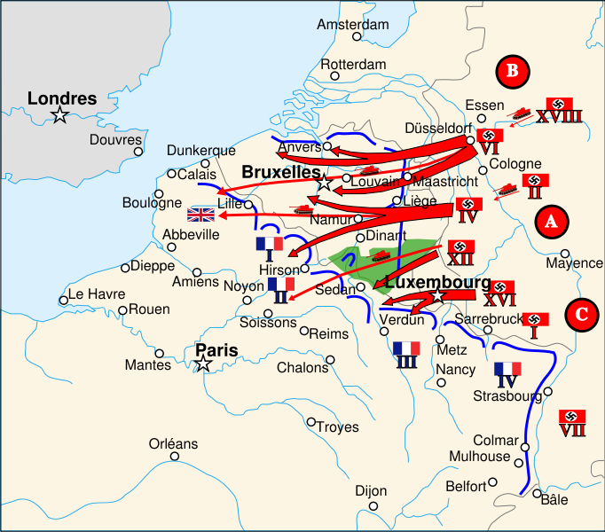
CONCEPTOS CLAVES: ESFUERZO PRINCIAL
ORGATAR/TASK ORGANIZATION
SE-1: FIJAR ME
ME: 7 DIVISIONES PANZER + 32 DIVISIONES
PENETRAR
SE-2 FIJAR FUERZAS EN LINEA MAGINOT

Slide 38
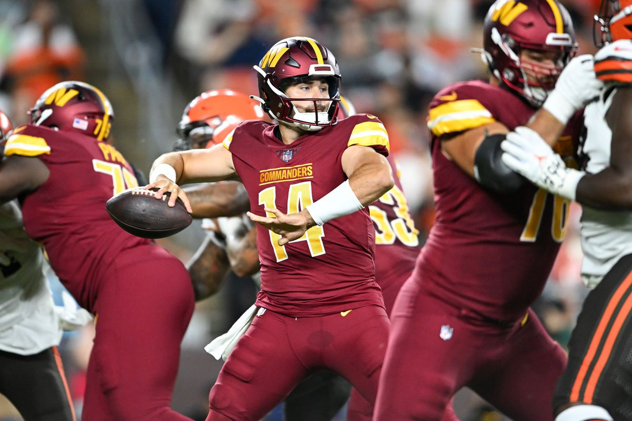
CONCEPTOS CLAVES: ESFUERZO PRINCIAL
ME
T: CONECTAR RB
P: ANOTAR
SE 3
T: NEUTRALIZAR
P: PERMITIR ME EFECTUAR LANZAMIENTO
SE 1
T: BLOQUEAR
P: PERMITIR ME EFECTUAR LANZAMIENTO
SE 2
T: FIJAR
P: PERMITIR ME EFECTUAR LANZAMIENTO

Slide 39
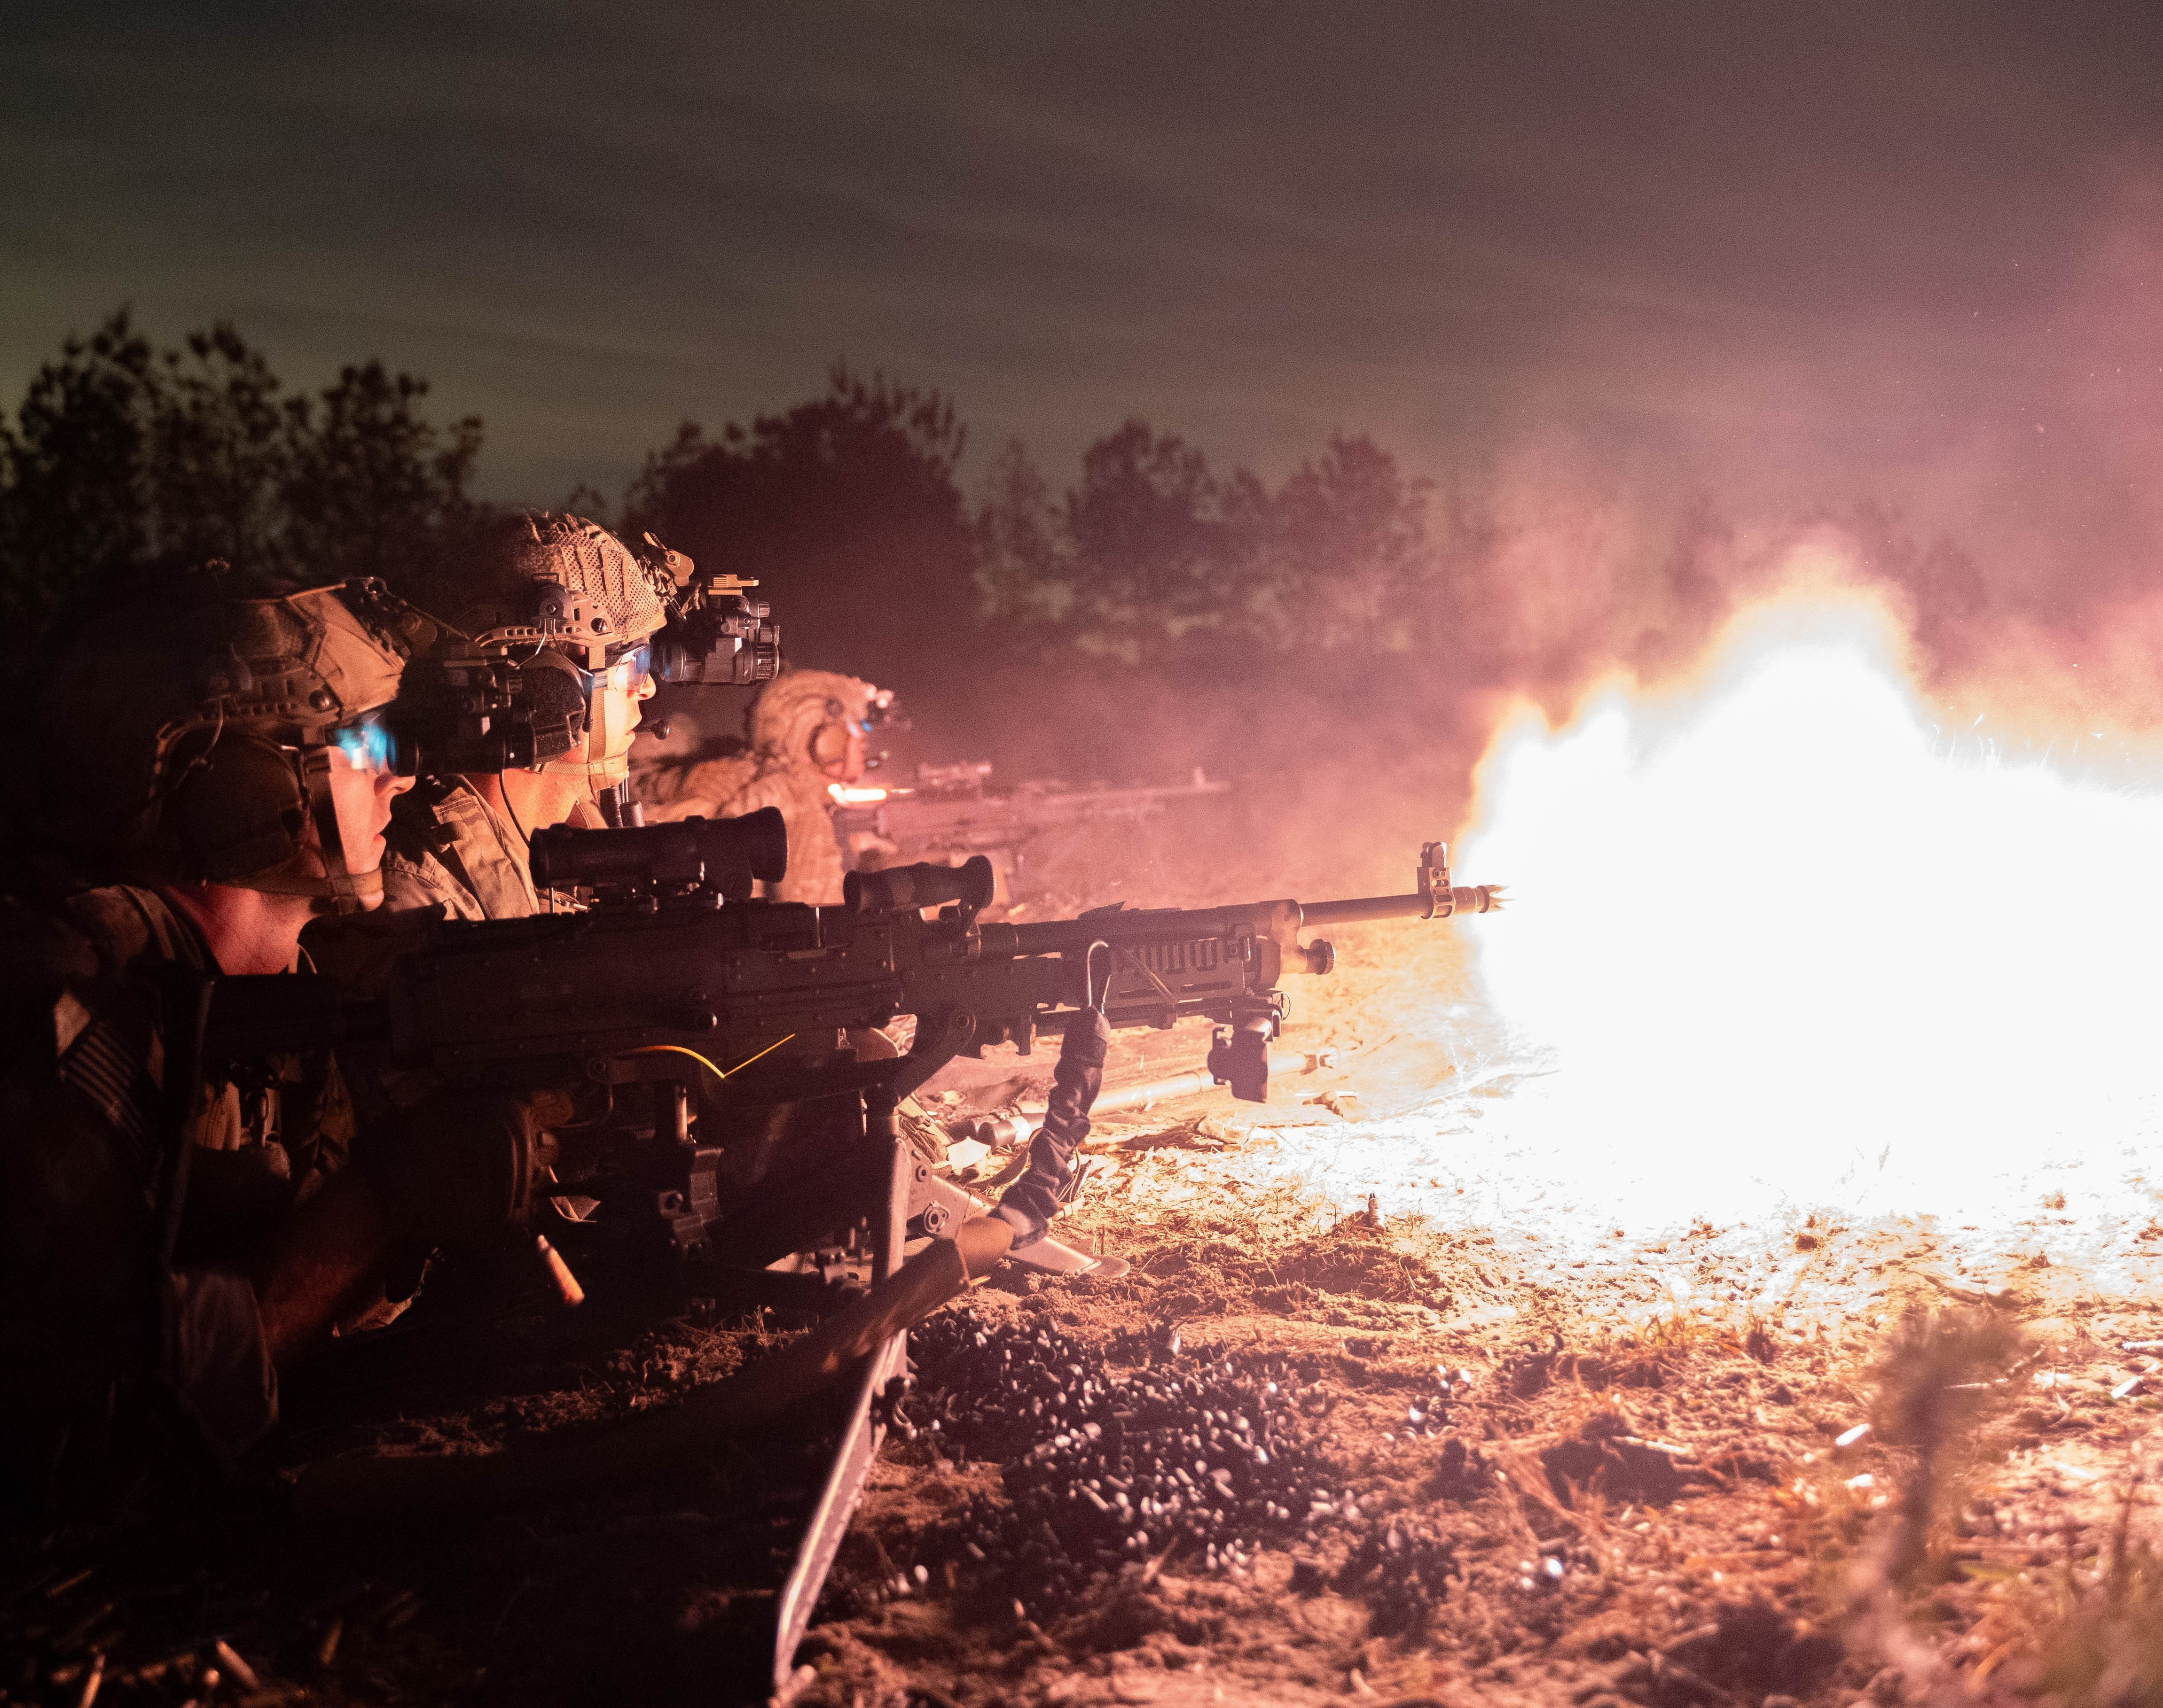
CONCEPTOS CLAVES: ESFUERZO PRINCIAL
Esfuerzo principal: cumple tarea esencial (misión)
Un solo esfuerzo principal activo
No es necesariamente el que tiene más medios, pero todos trabajan para él
Alinear tareas de Esfuerzos de Apoyo (SEs) con tarea de ME
¿Puede cambiar?

Slide 40
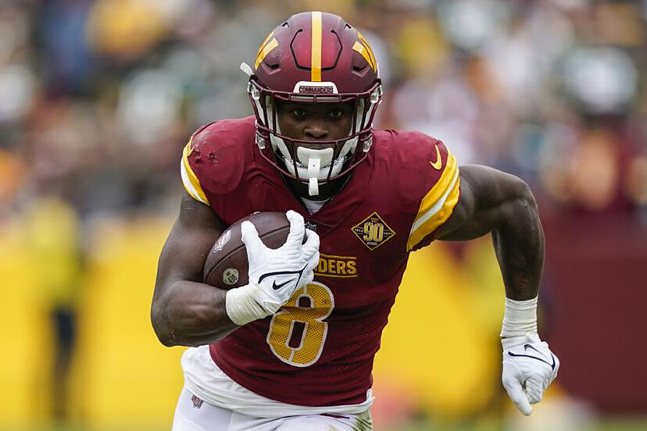
CONCEPTOS CLAVES: ESFUERZO PRINCIAL
ME
T: CONECTAR CON RB
P: GENERAR CONDICIONES PARA ANOTAR
ME
T: LLEVAR PELOTA A END ZONE
P: ANOTAR PUNTO
SE 3
T: NEUTRALIZAR
P: PERMITIR QB EFECTUAR LANZAMIENTO
SE 1
T: BLOQUEAR
P: PERMITIR QB EFECTUAR LANZAMIENTO
SE 2
T: FIJAR
P: PERMITIR QB EFECTUAR LANZAMIENTO
FASE 1 : QB USTES ES EL ESFUERZO PRINCIPAL
FASE 2 : RB USTES ES EL ESFUERZO PRINCIPAL

Slide 41
CONCEPTOS CLAVES: ESFUERZO PRINCIAL
SE 4:
T: CONECTAR CON ME
P: GENERAR CONDICIONES PARA ANOTAR
ME
T: LLEVAR PELOTA A END ZONE
P: ANOTAR PUNTOS
SE 3
T: NEUTRALIZAR
P: PERMITIR SE4 EFECTUAR LANZAMIENTO
SE 1
T: BLOQUEAR
P: PERMITIR SE4 EFECTUAR LANZAMIENTO
SE 2
T: FIJAR
P: PERMITIR SE4 EFECTUAR LANZAMIENTO

Slide 42
T/O (Organización de tarea)
¿Cuáles son las acciones principales que ejecutare?
Voy a emboscar en área de seguridad. Ese será mi Esfuerzo de Apoyo número 1; y será el Primer pelotón.
Voy a bloquear fuerzas enemigas en cercanías del puente. Esa es mi tarea esencial. Ese será mi Esfuerzo Principal. Sera el segundo pelotón+1 PLT de LAV III+ los morteros de 60 mm.
Voy a atacar por fuego intentos de cruce de rio: Ese será mi esfuerzo de apoyo número 2. Serán dos escuadras del 3 PLT motorizadas en KLTVs con AAM.
Mi reserva será una escuadra del 3 PLT.

Slide 43



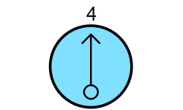



T/O (Organización de tarea)
TODOS LOS PROPOSTIOS ALIENADOS
A LA MISIÓN. TODOS LOS PROPOSITOS
DE LOS SEs Y RESERVA, ALINEADOS AL ME
¿Cómo se ve esto gráficamente?
T: Bloquear fuerzas enemigas IVO puente Alfa a contar 121900
P: Impedir que fuerzas adversarias interfieran con maniobra del Bn ME.
ME
SE1
SE2
RESERVA
T: Atacar por fuego fuerzas enemigas que crucen vía rio IVO puente alfa a contar 121900
P: limitar cruce enemigo que no puedan ser contenidas por ME
BPT ser empleado en apoyo a siguientes prioridades:
ME
S2
T: Bloquear puente Alfa a contar 121900
P: Negar cruce de fuerzas enemiga hacia rivera este
T: Emboscar fuerzas enemigas al oeste de puente alfa a contar 121700
P: Debilitar enemigo que intenten cruzar hacia rivera este

Slide 44
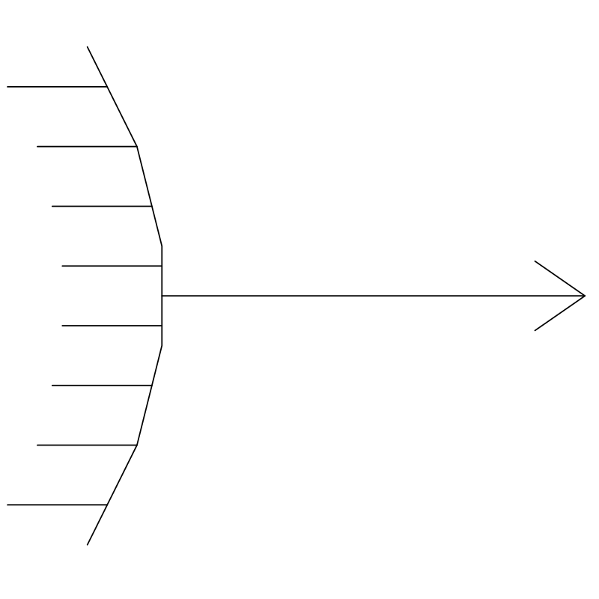


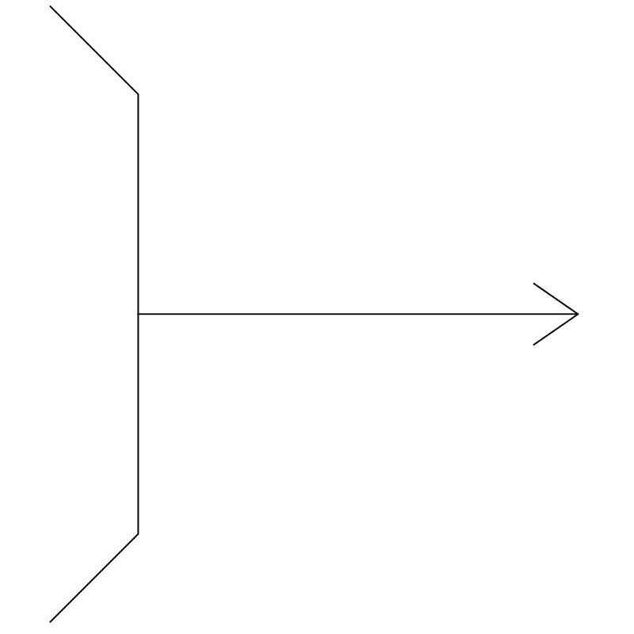
CONOPS
Esta compañía bloqueara fuerzas enemigas que intenten cruzar rio bravo IVO puente Alfa a contar 121900 con el propósito
de impedir que interfieran con maniobra del esfuerzo principal del Bn. Esta operación se divide en tres fases:
Fase I: Configuración. Inicia con emboscadas en escalón de seguridad y termina con fuerzas enigmas tomando contacto con ME. Eventos críticos durante esta fase son: emboscadas IVO R1y R y neutralización de material motorizado enemigo.
Fase II: Bloqueo. Inicia con contacto del ME y termina con fuerzas enemigas rechazadas. Eventos críticos durante esta fase son: bloqueo de fuerzas enemigas en puente alfa y ataque por fuego sobre fuerzas que intenten cruzar vía rio bravo.
Fase III: Persecución: Inicia con persecución de fuerzas remanentes que hayan cruzado rio y termina con reagrupación de la unidad. Eventos críticos durante esta fase son: persecución por fuego, restablecimiento de dispositivo defensivo y reabastecimiento de los elementos.
BPT ser empleado en apoyo a siguientes prioridades:
ME
SE2
T: Emboscar fuerzas enemigas al oeste de puente alfa a contar 121700
P: Debilitar enemigo que intenten cruzar hacia rivera este
T: Bloquear puente Alfa a contar 121900
P: Negar cruce de fuerzas enemiga hacia rivera este
T: Atacar por fuego fuerzas enemigas que crucen vía rio IVO puente alfa a contar 121900
P: limitar cruce enemigo que no puedan ser contenidas por ME
TAREAS:
ME:
T: Bloquear puente Alfa a contar 121900
P: Negar cruce de fuerzas enemiga hacia rivera este
SE 1:
T: Emboscar fuerzas enemigas al oeste de puente alfa a contar 121700
P: Debilitar enemigo que intenten cruzar hacia rivera este
SE 2:
T: Atacar por fuego fuerzas enemigas que crucen vía rio IVO puente alfa a contar 121900
P: limitar cruce enemigo que no puedan ser contenidas por ME
SE3:
T: Atacar por fuego fuerzas enemigas que crucen vía rio IVO puente alfa a contar 121900
P: limitar cruce enemigo que no puedan ser contenidas por ME
RESERVA:
BPT ser empleado en apoyo a siguientes prioridades:
ME
SE3
PLAN DE FUEGOS:
61: ASIGANDO A ME
POT: (1) AAM/AAP// /2) MORTEROS// (3) VEHÍCULOS

Slide 45
Ahora estoy listo para darle una orden preventiva a mi organización. Mientras antes, más tiempo les doy de prepararse y planificar sus propias acciones.
Si se fijan, este método se va nutriendo paso a paso, para entregar información útil a la organización

Slide 46
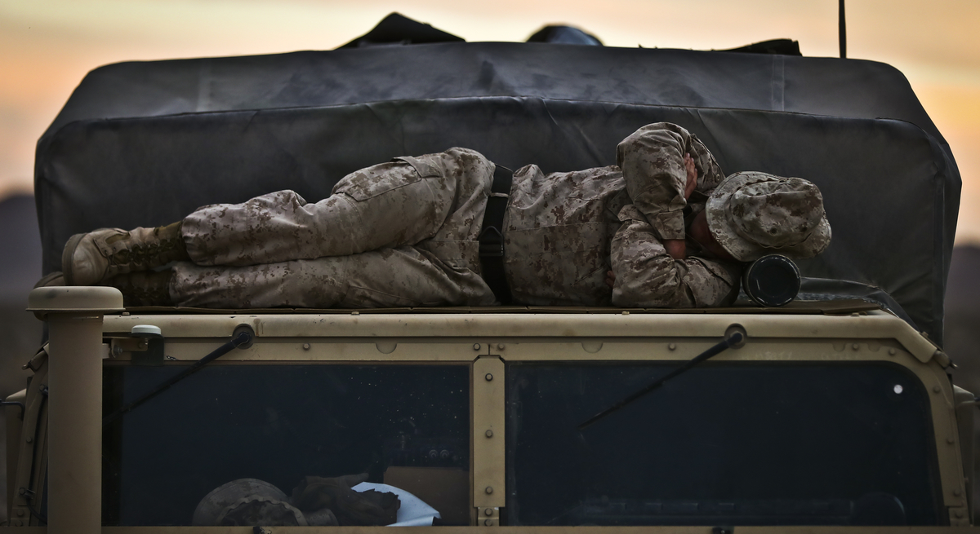
Paso 1: ¿Mucho Trabajo?

Slide 47
Ejemplo de Briefing /
WARNORD

Slide 48
Orientación:
Unidades de reconocimiento han detectado puesto de mando y unidad logística de la división enemiga en cercanías de xxxx.
BAE neutralizara ambos objetivos mediante el empleo de sus dos batallones, con el propósito de degradar capacidad C2 y LOG enemiga en el AO.
Nuestro Batallón neutralizara puesto de mando enemigo con el propósito de degradar la capacidad de C2 enemiga en el AO. Para eso se organizará en 3 elementos. Un esfuerzo principal, una reserva y un esfuerzo de apoyo (SE1). Nosotros seremos el SE1.
Nuestra tarea será la de bloquear fuerzas enemigas que transiten por puente “alfa”, con el propósito de impedir que fuerzas enemigas intercepten al esfuerzo principal.
Misión: Compañía 211 bloquear fuerzas enemigas en cercanías de puente alfa a contar de 121900, con el propósito de impedir que fuerzas adversarias interfieran con maniobra del ME
Enemigo: O: Coy Inf Mot // F: 120 // U: ladera este rio b// E: N/C// D: DEF // A: elemento refuerzo Bn Eny
Terreno/Clima : A: R-62// Puente A// Caminos 2C// O: Buena //P: Múltiples quebradas// O: S/O // KT: Puente A, C 145 – C235 // Conclusión: fav operación-mov nocturnos- PO altura para defensa y embioscada//
C : vaguada costera// Favorece desplazamientos//Dificulta observación sobre avance enemigo ventana probable 0400-0800
Tropas: LAV III (02) , (KLTV (02)+ AAP/ Fuegos: Bn POF 3 (105 mm)
Espacio:
AO COY 211: área Baker
LOG:
EFL AB: CI: 3X DOS /CV 2 DOTx arma/2 BTYs x equipo TC
EFL SN: ROLE 1 (auto) - ROLE 2: BASE Alfa VIA MEDEVAC HH-32
EFL transporte: (02 )LAV / (01) KLTV
CONOPS
Esta compañía bloqueara fuerzas enemigas que intenten cruzar rio bravo IVO puente Alfa a contar 121900 con el propósito
de impedir que interfieran con maniobra del esfuerzo principal del Bn. Esta operación se divide en tres fases:
Fase I: Configuración. Inicia con emboscadas en escalón de seguridad y termina con fuerzas enigmas tomando contacto con ME. Eventos críticos durante esta fase son: emboscadas IVO R1y R y neutralización de material motorizado enemigo.
Fase II: Bloqueo. Inicia con contacto del ME y termina con fuerzas enemigas rechazadas. Eventos críticos durante esta fase son: bloqueo de fuerzas enemigas en puente alfa y ataque por fuego sobre fuerzas que intenten cruzar vía rio bravo.
Fase III: Persecución: Inicia con persecución de fuerzas remanentes que hayan cruzado rio y termina con reagrupación de la unidad. Eventos críticos durante esta fase son: persecución por fuego, restablecimiento de dispositivo defensivo y reabastecimiento de los elementos.
EMLCOA:
Creo que apenas detectado el movimiento del Bn la Compañía enemiga que se encuentra el este del puente ALFA buscará interrumpir (disrupt) al ME del Bn . Una vez que tomen contacto con nuestra unidad buscaran fijarnos con un elemento, para baipasear nuestra posición con la mayoría de sus medios.
COG:
(3) Pelotones de infantería
VC:
Durante cruce de rio exponen fuerzas a fuego
Enemigo no cuenta con
Autonomía limitada
Plan de explotación:
Área de seguridad: explotar la débil protección blindada enemiga mediante emboscadas sobre las avenidas de aproximación al puente.
Área de defensa: integrar fuerzas mecanizadas, obstáculos y fuegos para bloquear el avance enemigo, empleando concertina y escombros en el puente para potenciar su vulnerabilidad al fuego directo e indirecto.
Retaguardia: establecer un esfuerzo móvil para detectar y batir intentos de cruce en su momento más vulnerable, manteniendo además una pequeña reserva para contener filtraciones.
¡Esto se entrena! Si la organización no lo entiende es inútil
BPT ser empleado en apoyo a siguientes prioridades:
ME
SE2
Tiempo
1900 Posición de bloqueo establecida
1800 Ensayo (terreno reducido)
1745 Impartición de la orden
1700 Lideres toman contacto con RECON
1500 Ingreso Área de reunión
1400 Inicio movimiento desde posición de ocultamiento
1330 Despliegue EQ RECON (BAMCIS)
1300 Prueba de comunicaciones/ unidades con autosuficiencia 48 horas AB C1 y 5/ Entrega de PIR a Eq RECON (BAMCIS)
1000 Impartición WARNORD (BAMCIS)
T: Emboscar fuerzas enemigas al oeste de puente alfa a contar 121700
P: Debilitar enemigo que intenten cruzar hacia rivera este
T: Bloquear puente Alfa a contar 121900
P: Negar cruce de fuerzas enemiga hacia rivera este
T: Atacar por fuego fuerzas enemigas que crucen vía rio IVO puente alfa a contar 121900
P: limitar cruce enemigo que no puedan ser contenidas por ME
ME
SE1
SE2
RESERVA
T: Bloquear puente Alfa a contar 121900
P: Negar cruce de fuerzas enemiga hacia rivera este
T: Emboscar fuerzas enemigas al oeste de puente alfa a contar 121700
P: Debilitar enemigo que intenten cruzar hacia rivera este
T: Atacar por fuego fuerzas enemigas que crucen vía rio IVO puente alfa a contar 121900
P: limitar cruce enemigo que no puedan ser contenidas por ME
BPT ser empleado en apoyo a siguientes prioridades:
ME
SE3

Slide 49
Orientación:
Bn accionara simultáneamente sobre BN OBJ 1 y 2
Coy 211 neutralizará OBJ 1 IVO 23-45 250600. OBJ 1=CO LOG ENY en la retaguardia AO //Bn HQ dispuso asignar 1 Recon Team en apoyo Coy 211.
Misión:
Ocupar OP IVO 23-45 NLT 240600 con el propósito de informar ubicación y dispoción fuerzas enemigas IVO OBJ 1.
Enemigo: O: Coy LOG + PLT Inf// F: 120 // U: IVO 23-45// E: N/C// D: ADM+DEF // A: Apoyando fuerzas en vanguardia.
Terreno/Clima : A: R-62// R-I// Caminos 2C// O: Buena (múltiples alturas) //P: Múltiples quebradas// O: S/O // KT: C 145 – C235 // Conclusión: fav operación-mov nocturnos- PO altura. //
C : vaguada costera// Favorece desplazamientos//Dificulta observación sobre OBJ ventana probable 0400-0800
Tropas: POF 105 mm.
Tiempo
250300: COY ATK
250100: BPT cond. FA sobre OBJ 1
242100: Recon report 2
242000: Vigilancia (REDCON 1)
240800: Vigilancia (REDCON 2)
240700: Tc prueba/ Recon report 1
240600: OPT Ocupado
232200: Inicio desplazamiento
231900: Ensayo/Tc check
231300: revista
231200: Emisión OPORD
230900: Coordinaciones Coy 211
230700: WARNORD 1
EMLCOA:
Defender con hasta 1 PLT + CO LOG
COG:
1 PLT INF
VC:
Escalón de seguridad disminuido
Terreno amplio Vs magnitud de fuerza
Unidad log alta emisión de olor y ruido
Plan de explotación:
Movimientos nocturnos + Establecimiento OP en altura fuera alcance escalón de seguridad + aprovechando emisión de luz unidad log.
SOM:
Recon dividido en 2 elementos// 1equipo observación// 1 equipo seguridad . Operación dividida en 3 fases:
Fase 1 Aproximación: Inicia con desplazamiento, termina con ocupación puesto de observación. Eventos críticos: Cruce R-23// Recon puesto de observación// Est. Seguridad IVO OP// ocupación OP.
Fase 2 Observación: Inicia con puesto de observación est y finaliza con solicitud de fuego sobre posiciones observadas. Eventos críticos: Recon report 1// recon report 2// FR.
Fase 3 Repliegue: Inicia con FR y termina con unidad en Base A. Eventos críticos: BPT conducir FA sobre unidades refuerzo enemigo// abandono puesto de OB// repliegue Base A.
Espacio:
AO COY 211/Recon : 23-09/89-67/76-98/24-86
LOG:
EFL AB: CI: 3X DOS /CV 2 DOTx arma/2 BTYs x equipo TC
EFL SN: ROLE 1 (auto) - ROLE 2: BASE Alfa VIA MEDEVAC HH-32
EFL transporte: TBD (1xVUMI probable)

Slide 50
EJERCICIO

Slide 51
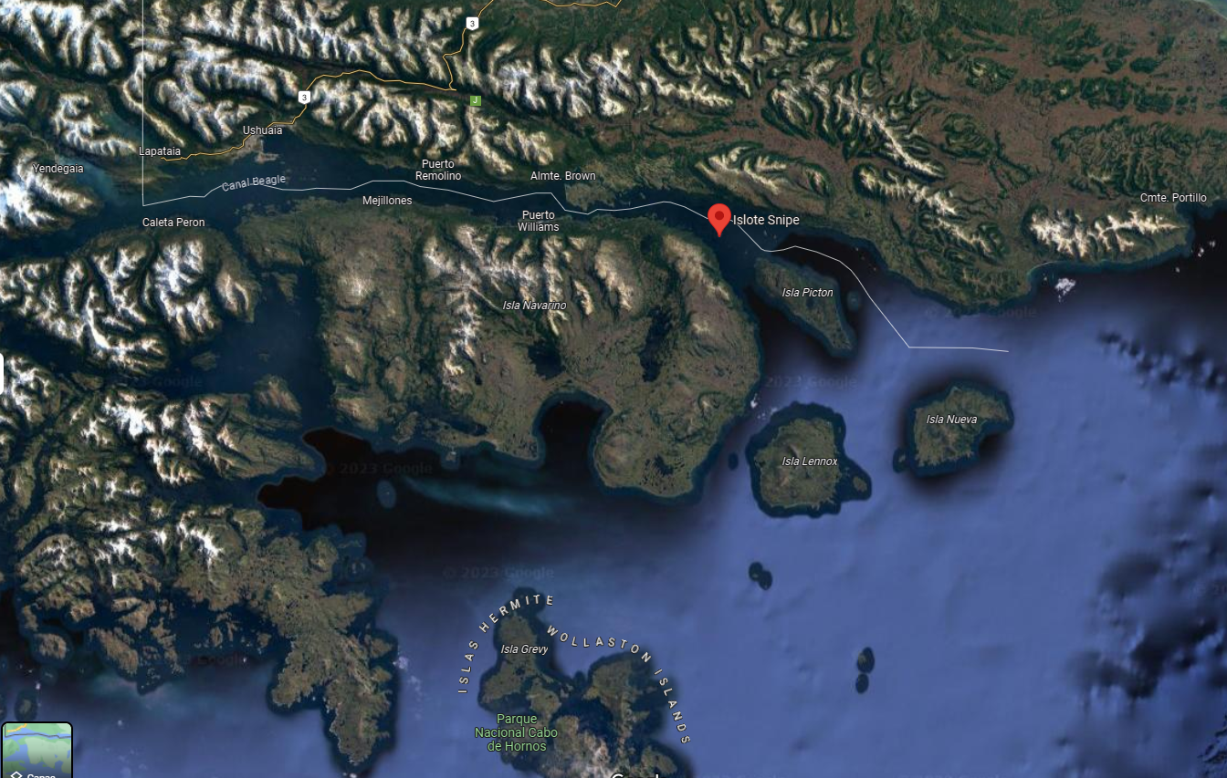
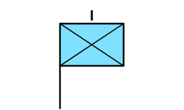


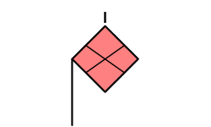
5 km

Slide 52
Orientación:
Unidades de reconocimiento han detectado puesto de mando y unidad logística de la división enemiga en cercanías de xxxx.
BAE neutralizara ambos objetivos mediante el empleo de sus dos batallones, con el propósito de degradar capacidad C2 y LOG enemiga en el AO.
Nuestro Batallón neutralizara puesto de mando enemigo con el propósito de degradar la capacidad de C2 enemiga en el AO. Para eso se organizará en 3 elementos. Un esfuerzo principal, una reserva y un esfuerzo de apoyo (SE1). Nosotros seremos el SE1.
Nuestra tarea será la de bloquear fuerzas enemigas que transiten por puente “alfa”, con el propósito de impedir que fuerzas enemigas intercepten al esfuerzo principal.
Misión: Compañía 211 bloquear fuerzas enemigas en cercanías de puente alfa a contar de 121900, con el propósito de impedir que fuerzas adversarias interfieran con maniobra del ME
Enemigo: O: Coy Inf Mot // F: 120 // U: ladera este rio b// E: N/C// D: DEF // A: elemento refuerzo Bn Eny
Terreno/Clima : A: R-62// Puente A// Caminos 2C// O: Buena //P: Múltiples quebradas// O: S/O // KT: Puente A, C 145 – C235 // Conclusión: fav operación-mov nocturnos- PO altura para defensa y embioscada//
C : vaguada costera// Favorece desplazamientos//Dificulta observación sobre avance enemigo ventana probable 0400-0800
Tropas: LAV III (02) , (KLTV (02)+ AAP/ Fuegos: Bn POF 3 (105 mm)
Espacio:
AO COY 211: área Baker
LOG:
EFL AB: CI: 3X DOS /CV 2 DOTx arma/2 BTYs x equipo TC
EFL SN: ROLE 1 (auto) - ROLE 2: BASE Alfa VIA MEDEVAC HH-32
EFL transporte: (02 )LAV / (01) KLTV
CONOPS
Esta compañía bloqueara fuerzas enemigas que intenten cruzar rio bravo IVO puente Alfa a contar 121900 con el propósito
de impedir que interfieran con maniobra del esfuerzo principal del Bn. Esta operación se divide en tres fases:
Fase I: Configuración. Inicia con emboscadas en escalón de seguridad y termina con fuerzas enigmas tomando contacto con ME. Eventos críticos durante esta fase son: emboscadas IVO R1y R y neutralización de material motorizado enemigo.
Fase II: Bloqueo. Inicia con contacto del ME y termina con fuerzas enemigas rechazadas. Eventos críticos durante esta fase son: bloqueo de fuerzas enemigas en puente alfa y ataque por fuego sobre fuerzas que intenten cruzar vía rio bravo.
Fase III: Persecución: Inicia con persecución de fuerzas remanentes que hayan cruzado rio y termina con reagrupación de la unidad. Eventos críticos durante esta fase son: persecución por fuego, restablecimiento de dispositivo defensivo y reabastecimiento de los elementos.
EMLCOA:
Creo que apenas detectado el movimiento del Bn la Compañía enemiga que se encuentra el este del puente ALFA buscará interrumpir (disrupt) al ME del Bn . Una vez que tomen contacto con nuestra unidad buscaran fijarnos con un elemento, para baipasear nuestra posición con la mayoría de sus medios.
COG:
(3) Pelotones de infantería
VC:
Durante cruce de rio exponen fuerzas a fuego
Enemigo no cuenta con
Autonomía limitada
Plan de explotación:
Área de seguridad: explotar la débil protección blindada enemiga mediante emboscadas sobre las avenidas de aproximación al puente.
Área de defensa: integrar fuerzas mecanizadas, obstáculos y fuegos para bloquear el avance enemigo, empleando concertina y escombros en el puente para potenciar su vulnerabilidad al fuego directo e indirecto.
Retaguardia: establecer un esfuerzo móvil para detectar y batir intentos de cruce en su momento más vulnerable, manteniendo además una pequeña reserva para contener filtraciones.
BPT ser empleado en apoyo a siguientes prioridades:
ME
SE2
Tiempo
1900 Posición de bloqueo establecida
1800 Ensayo (terreno reducido)
1745 Impartición de la orden
1700 Lideres toman contacto con RECON
1500 Ingreso Área de reunión
1400 Inicio movimiento desde posición de ocultamiento
1330 Despliegue EQ RECON (BAMCIS)
1300 Prueba de comunicaciones/ unidades con autosuficiencia 48 horas AB C1 y 5/ Entrega de PIR a Eq RECON (BAMCIS)
1000 Impartición WARNORD (BAMCIS)
T: Emboscar fuerzas enemigas al oeste de puente alfa a contar 121700
P: Debilitar enemigo que intenten cruzar hacia rivera este
T: Bloquear puente Alfa a contar 121900
P: Negar cruce de fuerzas enemiga hacia rivera este
T: Atacar por fuego fuerzas enemigas que crucen vía rio IVO puente alfa a contar 121900
P: limitar cruce enemigo que no puedan ser contenidas por ME
ME
SE1
SE2
RESERVA
T: Bloquear puente Alfa a contar 121900
P: Negar cruce de fuerzas enemiga hacia rivera este
T: Emboscar fuerzas enemigas al oeste de puente alfa a contar 121700
P: Debilitar enemigo que intenten cruzar hacia rivera este
T: Atacar por fuego fuerzas enemigas que crucen vía rio IVO puente alfa a contar 121900
P: limitar cruce enemigo que no puedan ser contenidas por ME
BPT ser empleado en apoyo a siguientes prioridades:
ME
SE3

Slide 53
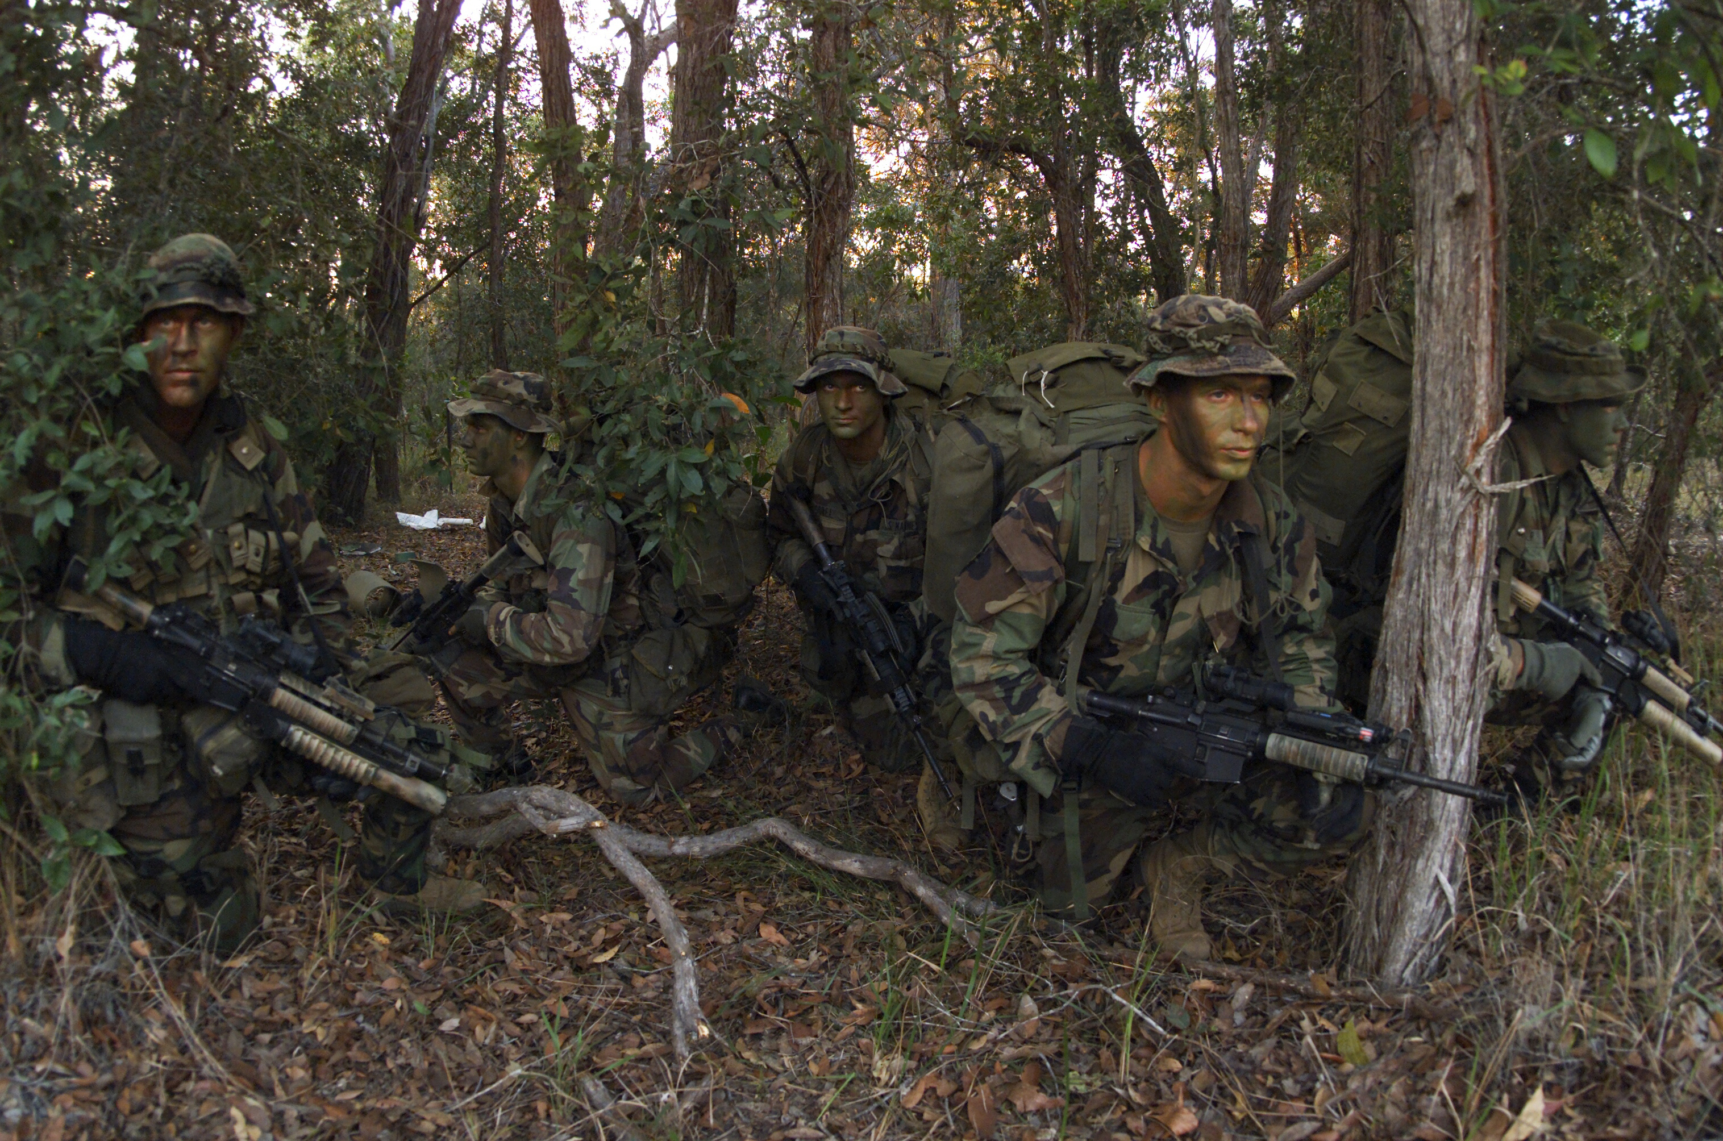
PASO 2: PREPRAR RECONOCIMIENTO

Slide 54
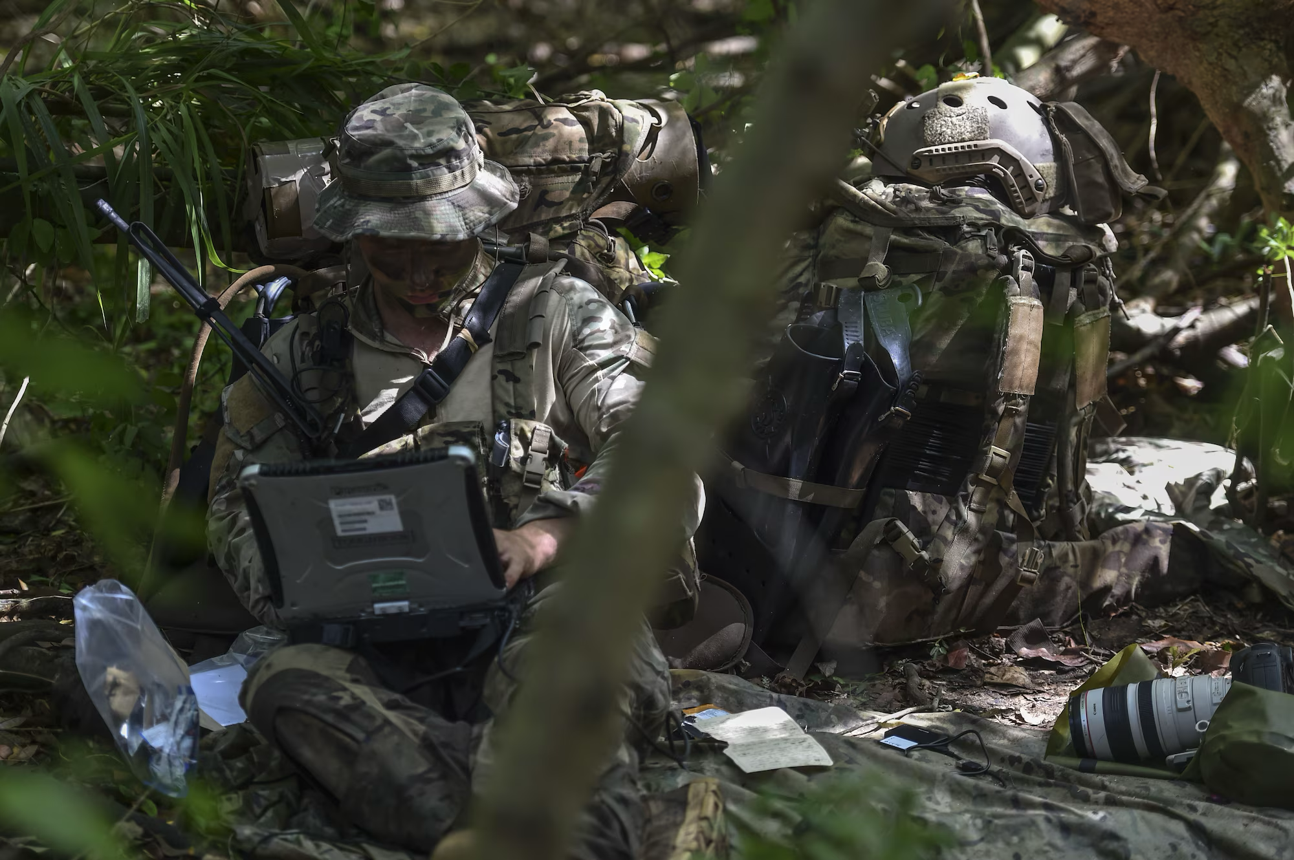
¿Qué preguntas necesito responder para confirmar mi plan inicial?
¿Cuáles son las prioridades de esas preguntas?

Slide 55
Prioridades:
1. Ubicación del enemigo
2. Orientación del enemigo
3. Actividad
¿Cuáles son las prioridades de esas preguntas?
Si tengo más medio y/o tiempo … hago mas preguntas

Slide 56
Físico (mejor)…. Reconocimiento de lideres (mejor aún)
Mapa
Imágenes
Aviación
Drones
Señales etc
Considere todos los medios de reconocimiento

Slide 57
Primero: Determinar el área de búsqueda
FORMULAR UN PIR

Slide 58
Named Areas of Interest (NAIs) lugares donde se presume coleccionar información. Tipos:
    Punto
    Área
    Linear

Slide 59
Segundo: Formular el PIR
FORMULAR UN PIR

Slide 60
CARACTERÍSTICAS DEL PIR
Pregunta solo una pregunta
Se enfoca en una acción específica
Relacionada a la misión
Clara y concisa
Contiene geografía y tiempo específico
¿Se encuentra una unidad materializada por al menos dos pelotones de infantería en cercanías del NAI 1 entre la hora H-8 y Hora H ?
¿Unidad de infantería desplazándose desde NAI 1 en dirección sur oeste entre la hora H-1 y H+2? (Indicio de que unidad fue activada para reforzar)
¿Se encuentra una unidad de morteros en cercanías del NAI 2 entre la hora H-8 y Hora H ? (Detección de HVT)

Slide 61
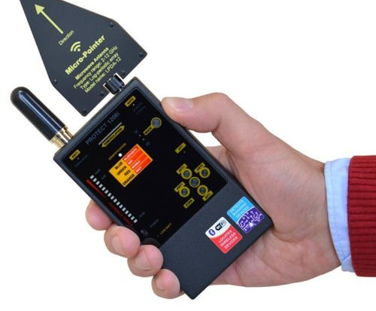
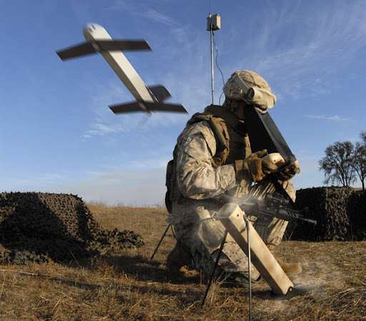

PASO 3:
EJECUTAR RECONOCIMIENTO

Slide 62
PASO 4 Y 5: COMPLETAR Y EMITIR ORDEN
Fecha/hora | Acción
1900 | Posición de bloqueo establecida
1800 | Ensayo (terreno reducido) (BAMCIS)
1745 | Impartición de la orden (BAMCIS)
1700 | Lideres toman contacto con RECON (BAMCIS)
1500 | Ingreso Área de reunión
1400 | Inicio movimiento desde posición de ocultamiento
1330 | Despliegue EQ RECON (BAMCIS)
1300 | Prueba de comunicaciones/ unidades con autosuficiencia 48 horas AB C1 y 5/ Entrega de PIR a Eq RECON (BAMCIS)
1000 | Impartición WARNORD (BAMCIS)

Slide 63
IMPARTIR LA ORDEN:
COMO PUEDEN VER, LA EMISIÓN DE LA ORDEN NO ES LO MISMO QUE PLANIFICAR, ES UNA FORMA DE COMUNICAR EL PLAN DEFINITIVO.

Slide 64
UN MÉTODO PROPUESTO:
Situación
Misión
Ejecución
Logística
CS
Misión dos niveles
OFUEDA + EMLCOA
AOPOA + Clima
Fuerzas amigas y apoyos
Consideraciones Civiles
El tiempo es vital … ¡Énfasis en ejecución!
Si su briefing inicial fue bueno y la situación no ha cambiado bien por usted…. Probablemente esta ganando el ciclo OODA al enemigo y sus posibilidades de alcanzar la iniciativa táctica son altas.
¿Qué, cuando, donde, quien, para que?
Intención + CONOPS+ SOM + FSP+TAREAS (todas la tareas con propósito)+
Medidas de control táctico (solo las necesarias)
5B: Bean, Bandage, Bullets , Bad guys & Batteries ¿Que vamos a comer, como vamos a atender a nuestros heridos, que vamos a llevar a la pelea, que vamos a hacer con los prisioneros de guerra? ¿Cómo vamos a alimentar nuestras radios?
¿Dónde estarán los lideres de la organización? ¿Cuál es la sucesión de mando? ¿Cómo nos comunicaremos?

Slide 65
EJERCICIO

Slide 66
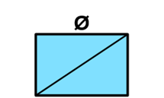
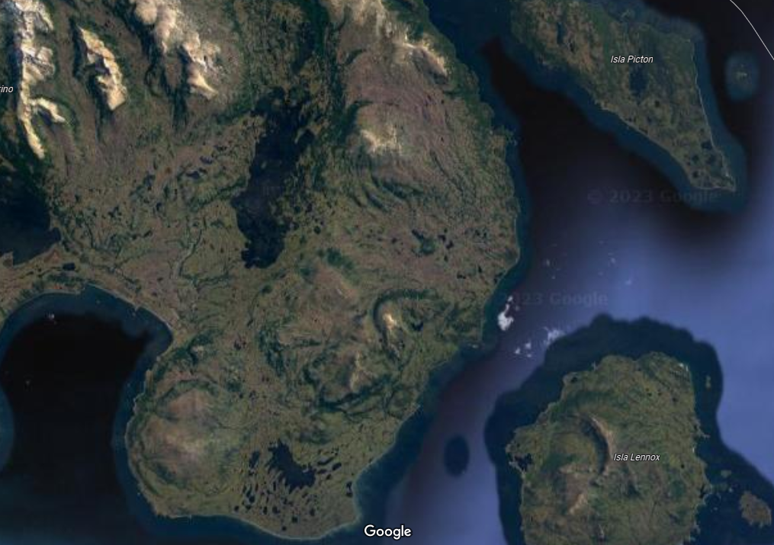


5 km

Slide 67
Orientación:
Unidades de reconocimiento han detectado puesto de mando y unidad logística de la división enemiga en cercanías de xxxx.
BAE neutralizara ambos objetivos mediante el empleo de sus dos batallones, con el propósito de degradar capacidad C2 y LOG enemiga en el AO.
Nuestro Batallón neutralizara puesto de mando enemigo con el propósito de degradar la capacidad de C2 enemiga en el AO. Para eso se organizará en 3 elementos. Un esfuerzo principal, una reserva y un esfuerzo de apoyo (SE1). Nosotros seremos el SE1.
Nuestra tarea será la de bloquear fuerzas enemigas que transiten por puente “alfa”, con el propósito de impedir que fuerzas enemigas intercepten al esfuerzo principal.
Misión: Compañía 211 bloquear fuerzas enemigas en cercanías de puente alfa a contar de 121900, con el propósito de impedir que fuerzas adversarias interfieran con maniobra del ME
Enemigo: O: Coy Inf Mot // F: 120 // U: ladera este rio b// E: N/C// D: DEF // A: elemento refuerzo Bn Eny
Terreno/Clima : A: R-62// Puente A// Caminos 2C// O: Buena //P: Múltiples quebradas// O: S/O // KT: Puente A, C 145 – C235 // Conclusión: fav operación-mov nocturnos- PO altura para defensa y embioscada//
C : vaguada costera// Favorece desplazamientos//Dificulta observación sobre avance enemigo ventana probable 0400-0800
Tropas: LAV III (02) , (KLTV (02)+ AAP/ Fuegos: Bn POF 3 (105 mm)
Espacio:
AO COY 211: área Baker
LOG:
EFL AB: CI: 3X DOS /CV 2 DOTx arma/2 BTYs x equipo TC
EFL SN: ROLE 1 (auto) - ROLE 2: BASE Alfa VIA MEDEVAC HH-32
EFL transporte: (02 )LAV / (01) KLTV
CONOPS
Esta compañía bloqueara fuerzas enemigas que intenten cruzar rio bravo IVO puente Alfa a contar 121900 con el propósito
de impedir que interfieran con maniobra del esfuerzo principal del Bn. Esta operación se divide en tres fases:
Fase I: Configuración. Inicia con emboscadas en escalón de seguridad y termina con fuerzas enigmas tomando contacto con ME. Eventos críticos durante esta fase son: emboscadas IVO R1y R y neutralización de material motorizado enemigo.
Fase II: Bloqueo. Inicia con contacto del ME y termina con fuerzas enemigas rechazadas. Eventos críticos durante esta fase son: bloqueo de fuerzas enemigas en puente alfa y ataque por fuego sobre fuerzas que intenten cruzar vía rio bravo.
Fase III: Persecución: Inicia con persecución de fuerzas remanentes que hayan cruzado rio y termina con reagrupación de la unidad. Eventos críticos durante esta fase son: persecución por fuego, restablecimiento de dispositivo defensivo y reabastecimiento de los elementos.
EMLCOA:
Creo que apenas detectado el movimiento del Bn la Compañía enemiga que se encuentra el este del puente ALFA buscará interrumpir (disrupt) al ME del Bn . Una vez que tomen contacto con nuestra unidad buscaran fijarnos con un elemento, para baipasear nuestra posición con la mayoría de sus medios.
COG:
(3) Pelotones de infantería
VC:
Durante cruce de rio exponen fuerzas a fuego
Enemigo no cuenta con
Autonomía limitada
Plan de explotación:
Área de seguridad: explotar la débil protección blindada enemiga mediante emboscadas sobre las avenidas de aproximación al puente.
Área de defensa: integrar fuerzas mecanizadas, obstáculos y fuegos para bloquear el avance enemigo, empleando concertina y escombros en el puente para potenciar su vulnerabilidad al fuego directo e indirecto.
Retaguardia: establecer un esfuerzo móvil para detectar y batir intentos de cruce en su momento más vulnerable, manteniendo además una pequeña reserva para contener filtraciones.
BPT ser empleado en apoyo a siguientes prioridades:
ME
SE2
Tiempo
1900 Posición de bloqueo establecida
1800 Ensayo (terreno reducido)
1745 Impartición de la orden
1700 Lideres toman contacto con RECON
1500 Ingreso Área de reunión
1400 Inicio movimiento desde posición de ocultamiento
1330 Despliegue EQ RECON (BAMCIS)
1300 Prueba de comunicaciones/ unidades con autosuficiencia 48 horas AB C1 y 5/ Entrega de PIR a Eq RECON (BAMCIS)
1000 Impartición WARNORD (BAMCIS)
T: Emboscar fuerzas enemigas al oeste de puente alfa a contar 121700
P: Debilitar enemigo que intenten cruzar hacia rivera este
T: Bloquear puente Alfa a contar 121900
P: Negar cruce de fuerzas enemiga hacia rivera este
T: Atacar por fuego fuerzas enemigas que crucen vía rio IVO puente alfa a contar 121900
P: limitar cruce enemigo que no puedan ser contenidas por ME
ME
SE1
SE2
RESERVA
T: Bloquear puente Alfa a contar 121900
P: Negar cruce de fuerzas enemiga hacia rivera este
T: Emboscar fuerzas enemigas al oeste de puente alfa a contar 121700
P: Debilitar enemigo que intenten cruzar hacia rivera este
T: Atacar por fuego fuerzas enemigas que crucen vía rio IVO puente alfa a contar 121900
P: limitar cruce enemigo que no puedan ser contenidas por ME
BPT ser empleado en apoyo a siguientes prioridades:
ME
SE3

Slide 68
UN MÉTODO PROPUESTO:
Situación
Misión
Ejecución
Logística
CS
Misión dos niveles
OFUEDA + EMLCOA
AOPOA + Clima
Fuerzas amigas y apoyos
Consideraciones Civiles
¿Qué, cuando, donde, quien, para que?
Intención + CONOPS+ SOM + FSP+TAREAS (todas la tareas con propósito)+
Medidas de control táctico (solo las necesarias)
5B: Bean, Bandage, Bullets , Bad guys & Batteries ¿Que vamos a comer, como vamos a atender a nuestros heridos, que vamos a llevar a la pelea, que vamos a hacer con los prisioneros de guerra? ¿Cómo vamos a alimentar nuestras radios?
¿Dónde estarán los lideres de la organización? ¿Cuál es la sucesión de mando? ¿Cómo nos comunicaremos?

Slide 69
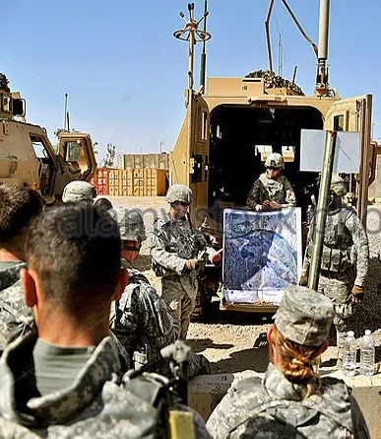
Buenas prácticas para emisión:
Apóyese de algo gráfico, idealmente un terreno reducido. Si no tiene tiempo una pizarra portátil es bueno.
Sea breve y simple. Depure la información. La capacidad de atención se agota.
Ensaye lo que va a decir. Improvisar consume tiempo y baja su credibilidad.
Regla 1/3.
Comunique en forma oral.
Haga preguntas. Verifique que su orden fue comprendida.

Slide 70
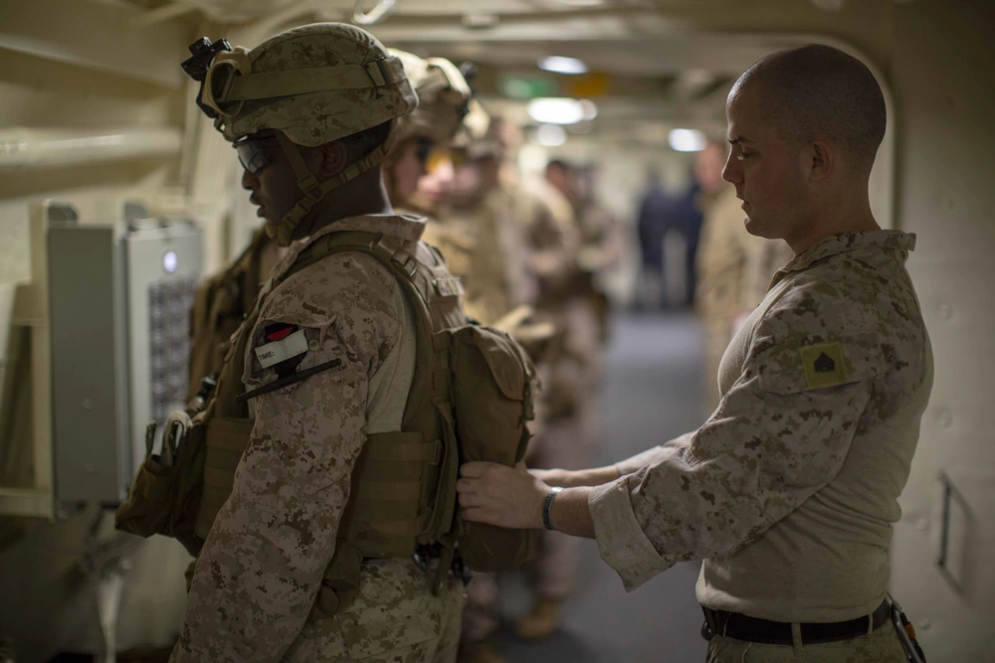
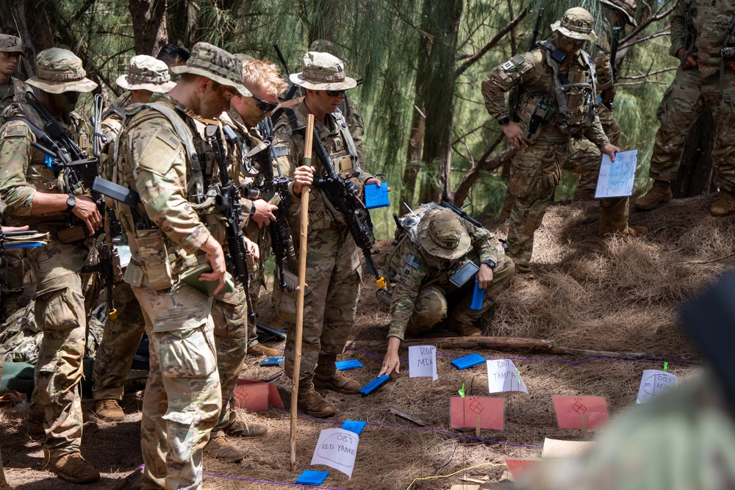
Paso 6: SUPERVISAR
PRE COMBAT CHECK: ENFOQUE EN LAS PERSONAS
ENSAYAR: ENFOQUE EN EL PLAN

Slide 71
SUPERVISAR
PRE COMBAT CHECK: ENFOQUE EN LAS PERSONAS
Su organización entiende la misión, intención del comandante y sus responsabilidades
Armas, óptica y munición, limpias y funcionando
Uniforme OK (si andan todos distintos, es posible que se maten entre ellos mismos)
Kit primeros auxilios, salvavidas.
Mapas
Plan de comunicaciones funcionando, baterías OK
Comida y agua
Para los vehículos: combustible, kit de reparación , recuperación ¿Cómo lo saco de una pana?

Slide 72
SUPERVISAR
ENSAYAR: ENFOQUE EN EL PLAN
TIEMPO
Ensayo con toda la unidad
Ensayo con terreno reducido
MEJOR FORMA DE LOGRAR INTEGRACIÓN ORGANIZACIONAL
Ensayo con unidades reducidas
Ensayo en un mapa
Ensayo de la acción mediante radios
DETALLE

Slide 73
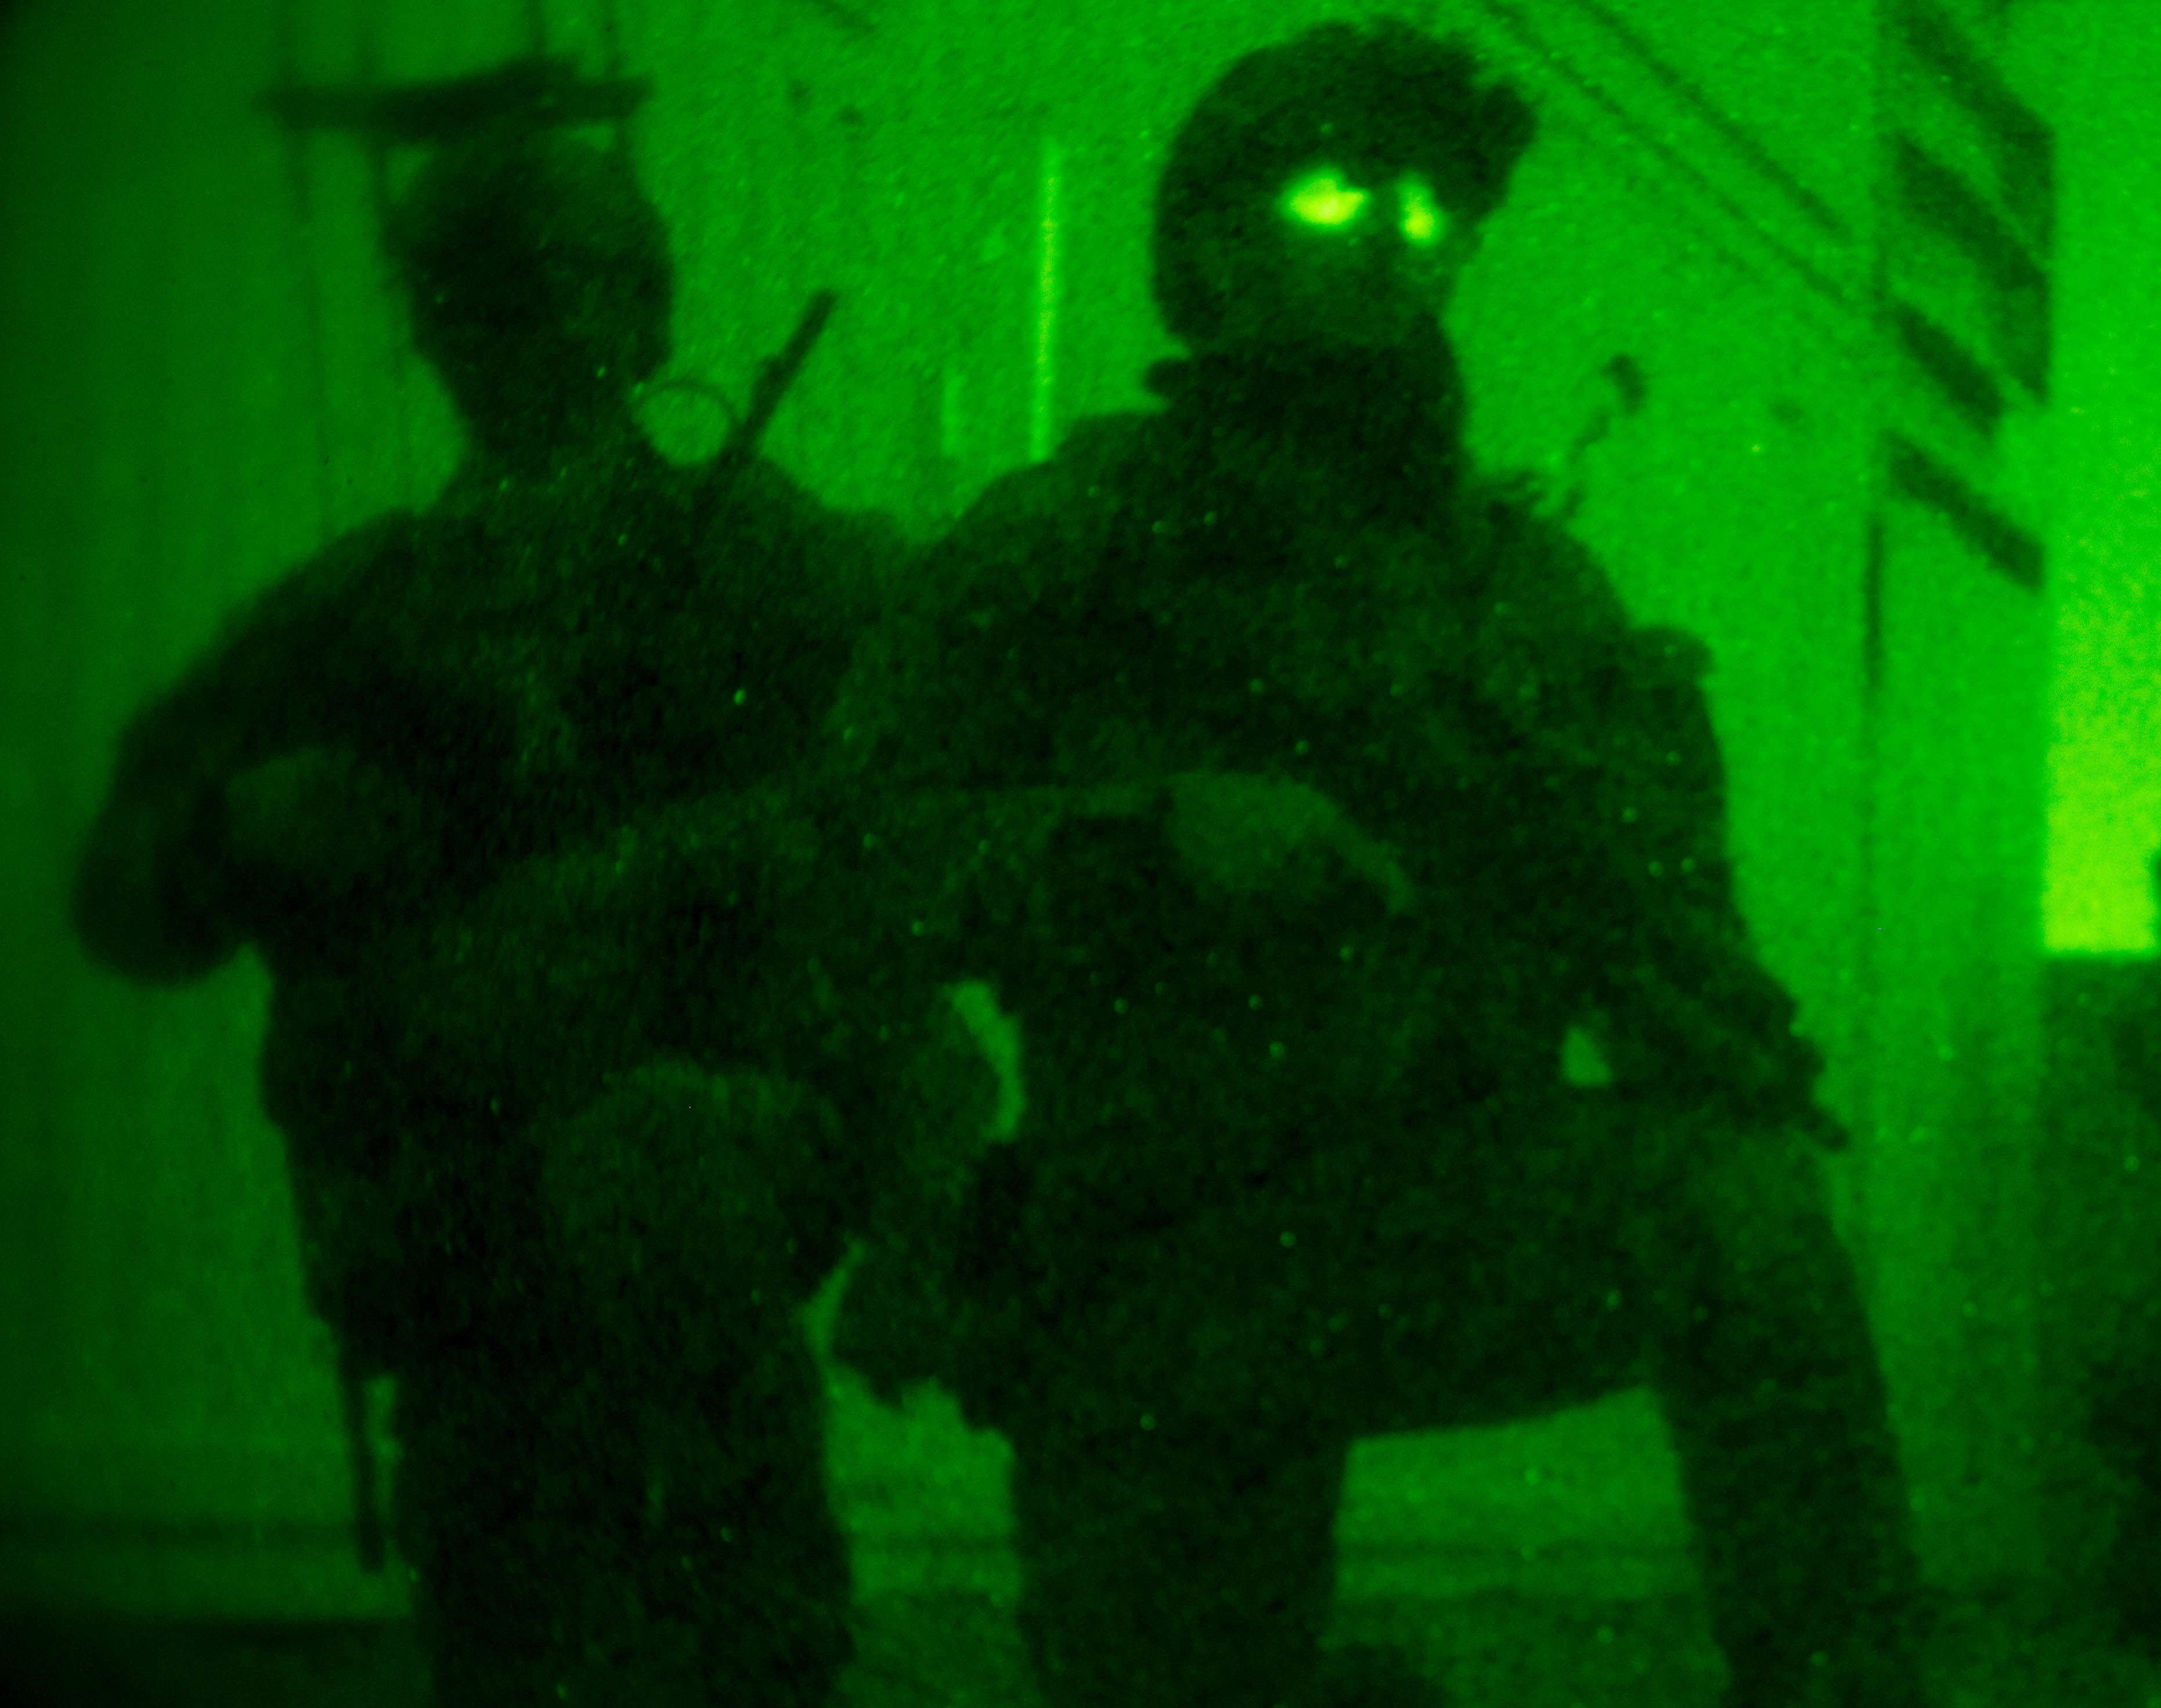
PUNTOS FUERTES
BAMCIS=Metodología.
No es una ciencia, es una guía …. Probada en combate.
Aplicable en todas las organizaciones ejecutoras. Las unidades con staff ejecutan un proceso más complejo, pero similar …. Excelente forma de entendimiento y comunicación vertical.
Debe entrenarse. Si se entrena bien y se asocia a SOPs, gana recursos vitales : velocidad y tiempo.
Debemos ser hábiles en estos procesos a todo nivel. La valentía por si sola, es inútil frente a balas educadas.

Slide 74
MÉTODO DE PLANIFICACIÓN: BAMCIS
ESCUELA DE INFANTERÍA DE MARINA
T1° IM F. VON DER WETH P.

Slide 75
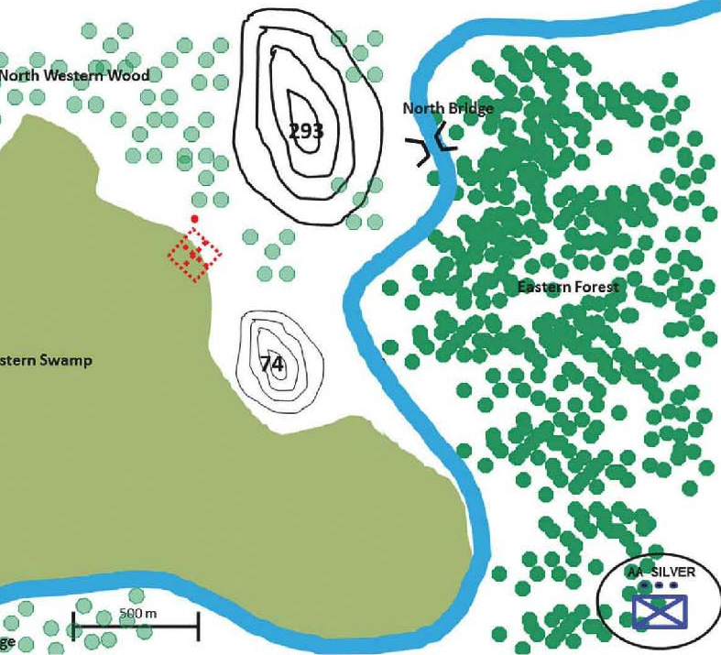
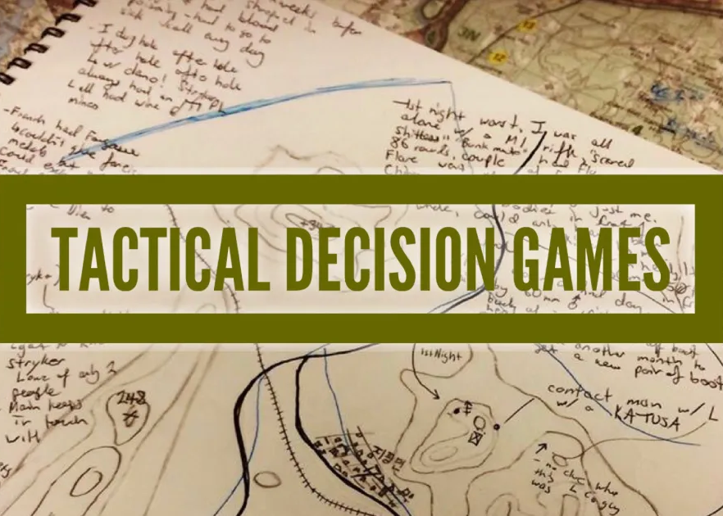

Slide 76
Usted es el comandante del 1 plt de la compañía 312. El Bn 31 batallón ha estado conduciendo operaciones en isla Urano, buscando la neutralización de un núcleo A2/AD enemigo. Para buscar una decisión la Brigada decidió emplear su reserva helitransportada para envolver al enemigo desde la retaguardia. Sin embargo, el asalto aéreo fue interrumpido por el enemigo. Actualmente la reserva de la BAE se encuentra rodeada por fuerzas enemigas. Su batallón ha recibido la orden de penetrar el perímetro enemigo, generando una ruta de escape para la compañía atrapada. Su batallón mantendrá el frente con el enemigo, buscando fijarlo, para permitirle a la compañía 312 (su compañía) ejecutar el rescate. El terreno es boscoso y con múltiples caminos de tierra. En general, las fuerzas enemigas que han estado enfrentando son de magnitud compañía de infantería reforzada con algunos carros mecanizados con ametralladoras.
Son las 2300 horas. Su Comandante de compañía lo llama y le dice lo siguiente: el batallón se encuentra a 3000 metros a la izquierda de nuestra posición. Ellos fijaran una compañía mecanizada adversaria, dándonos tiempo y espacio para penetrar. Al 3000 metro al norte de nuestra posición esta la compañía helitransportada. Esta rodeada por lo que parecen ser dos pelotones mecanizados con carros M-113. El esquema de maniobra es el siguiente: Con el 2 y 3 plt voy a atacar por fuego a los dos pelotones enemigos para girarlos sobre nosotros. Tu eres el esfuerzo principal. Una vez que se giren quiero que los neutralices por el flanco derecho, mientras yo lo fijo. Creo que las condiciones del terreno limitaran su movimiento y nos hará mas fácil el trabajo. Te voy a asignar 4 misiles antiblindaje y 2 KM 250. Cuando yo rompa los fuegos con el SE será la hora H, eso será a las 0200. Yo atacare por fuego al norte de la cota150.
Son las 0000 horas del día D+2, esta lloviendo fuertemente. Sabe que debe moverse rápido. Grafique la situación (15 min)

Slide 77
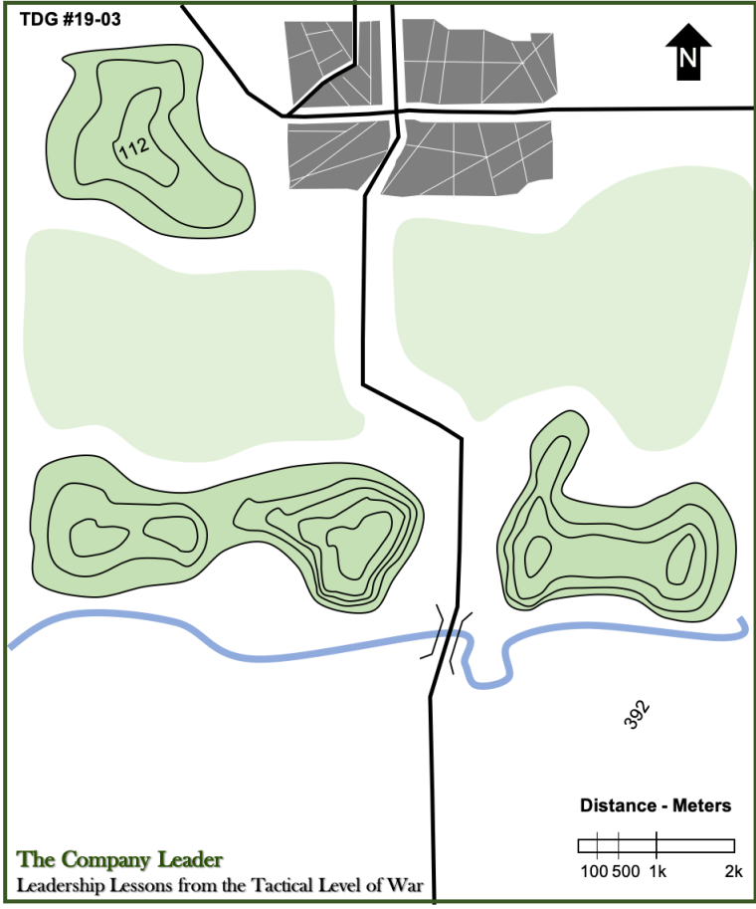





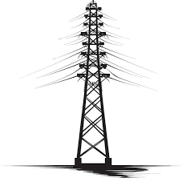


Zona boscosa
R-16
C-150
C-200

Slide 78
Iniciar planificación: Análisis de la situación (15/10)
Orientación:
Misión (5 W)
Enemigo (OFUEDA + DRAW-D)
Terreno y Clima (AOPOA)
Tropas y fuegos disponibles
Tiempo, espacio y logística
Consideraciones civiles

Slide 79
Iniciar planificación (15/10)
COA mas probable enemigo
COG

Slide 80
Iniciar planificación
Plan de explotación
Organización de tarea
Esquema de maniobra
Tareas

Slide 81
Recon
Despliegue su unidad de reconocimiento, con sus respetivas tareas.

Slide 82
Zona boscosa
R-16
C-150
C-200

Slide 83


Zona boscosa
R-16
C-150
C-200

Slide 84
Actualización del Plan (15/15)
Situación (Orientación, Enemigo, Terreno, Fuerzas amigas (¿Dónde están? ¿Qué están haciendo?
Misión (5W)
Ejecución (CONOPS, SOM, Tareas, TCM (PA, LP, Punto de contacto, LOA, líneas de fases))
Logística (5B)
Mando y Control (Ubicación de los lideres claves, plan de comunicaciones)

Slide 85

Ensayo

Slide 86
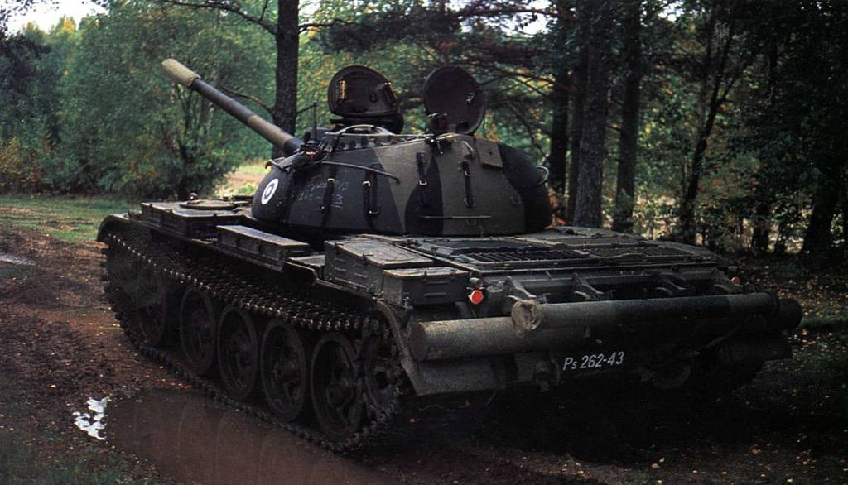
¡Tanque a las 12!

Slide 87
Actualización
Inteligencia le reporta un grupo de al menos 3 tanques avanzando hacia su posición. Ha logrado neutralizar a la mayoría de las fuerzas que mantenían cercado a la compañía de reserva del batallón. Sin embargo, queda un carro y una ametralladora enemiga en cercanías de la cota 112. El estado de la compañía helitransportada es malo. De los 132 IM , hay 50 muertos, 30 heridos y 62 en condiciones de combatir. Los pilotos y los helicópteros están destruidos. Tiene un misil spike, 3 tres cohetes LAW disponibles. Su comandante de compañía le informa que no puede apoyarlo, ya que el batallón 31 esta siendo penetrado por fuerzas enemigas y requiere efectuar un COATK. No puede apoyarlo
Los tanques enemigos estarán en 10 minutos en su ubicación. Aparentemente se mueven por la ruta 16 en dirección norte sur. ¿Cuáles son sus ordenes? Tiene 5 minutos.

Slide 88

Zona boscosa
R-16
C-150
C-200

Slide 89
TDG

Slide 90
BLS
BLS
5 km

Slide 91
TDG 2

Slide 92
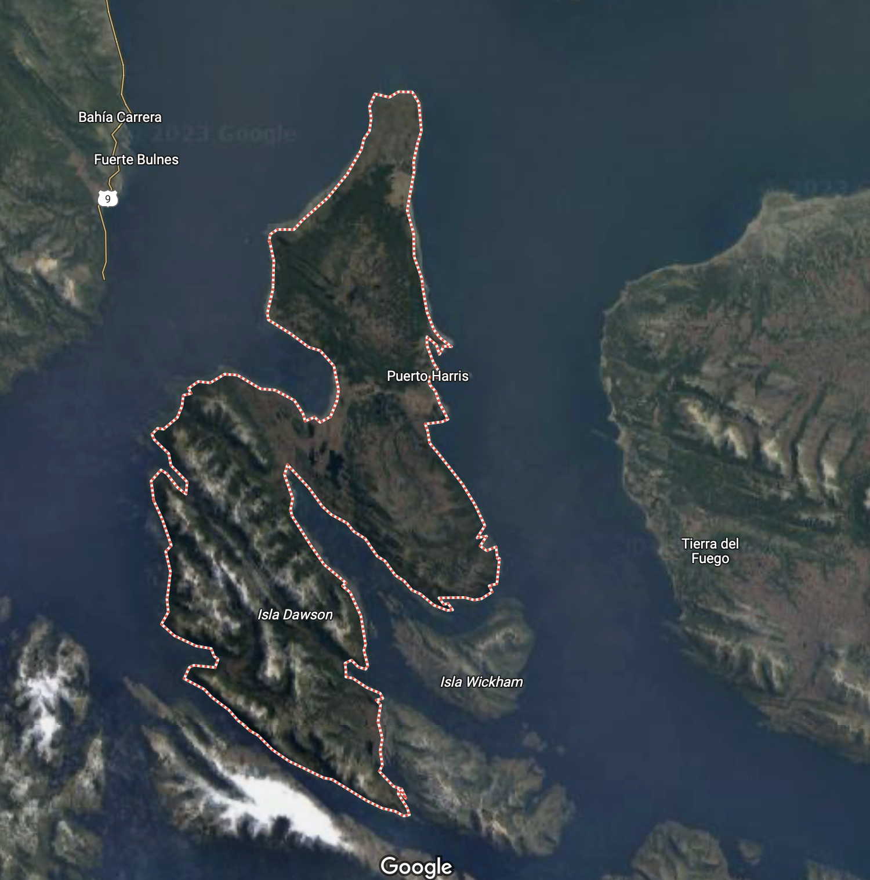



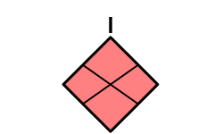
?

Slide 93
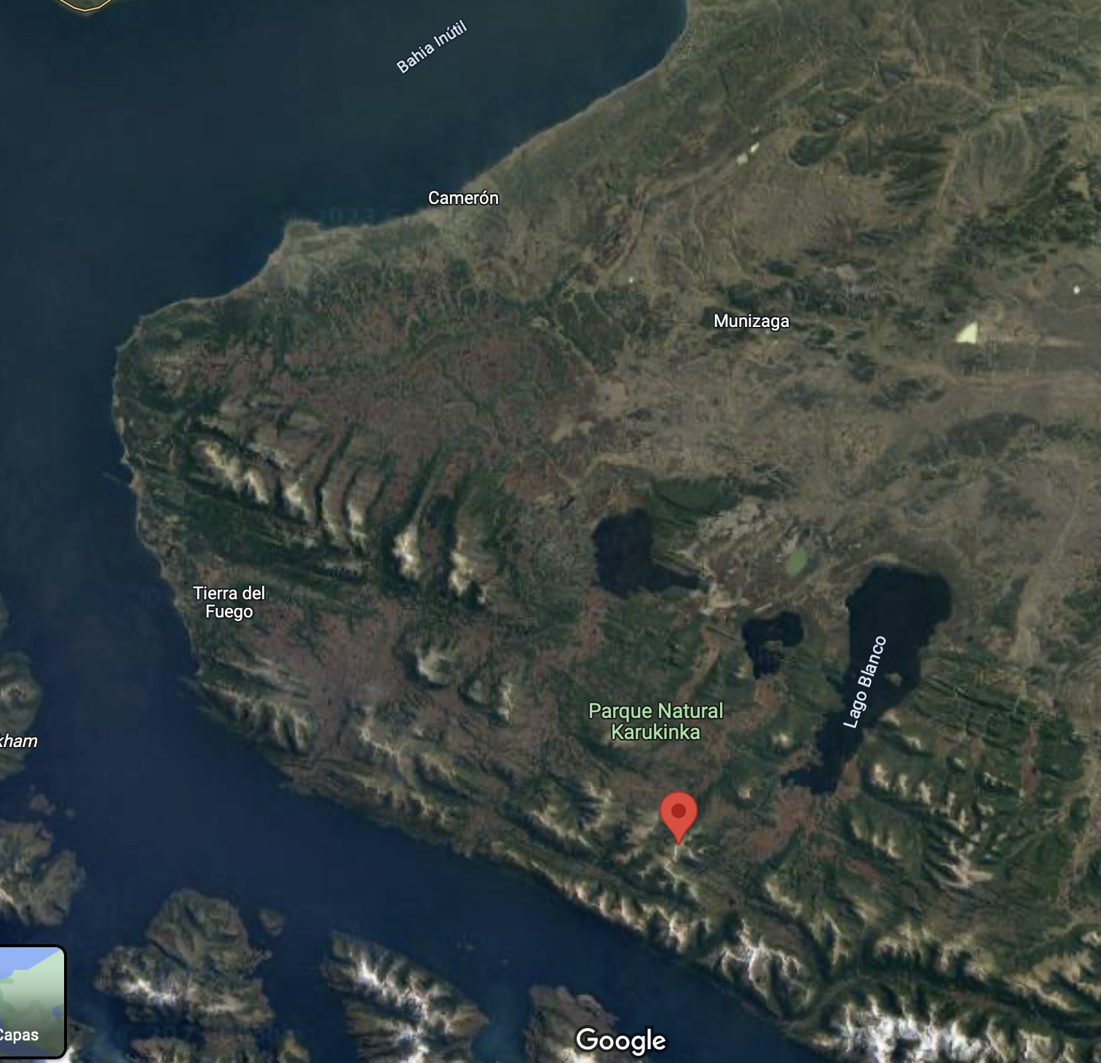
?
20
1
2
3

Slide 94
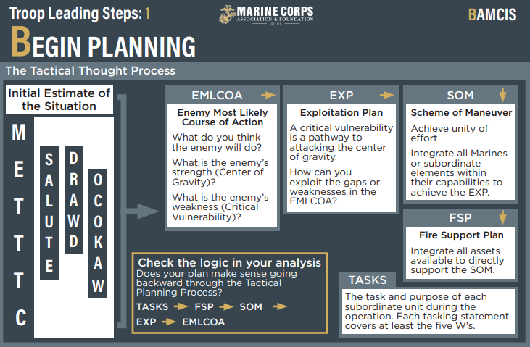
METTTC
VC IDENTIFICADA
PLAN DE EXPLOTACIÓN
T/O
SOM
TAREAS

Slide 95
?
20
ORDENES
(S,E,T)
1
2
3

Slide 96


?
20
1
2
3

Slide 97
METTTC
VC IDENTIFICADA
PLAN DE EXPLOTACIÓN
T/O
SOM
TAREAS

